Slide 1
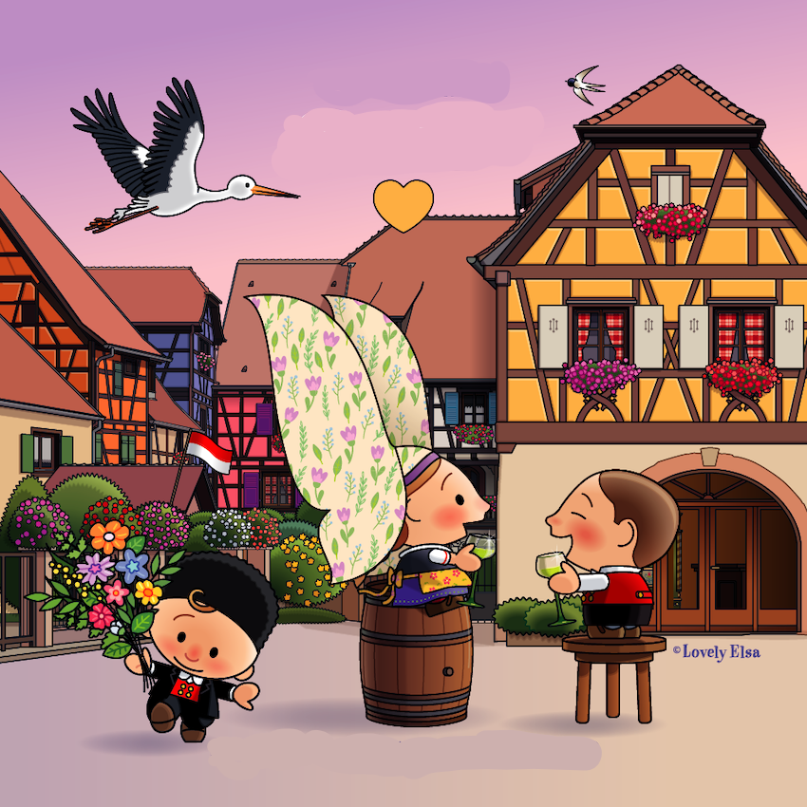



Photos prises par un amoureux
du patrimoine ancien
pour le plaisir de partager
Il ne s’agit pas de transmettre une vision, mais de toucher les gens à travers une image
Villes et villages
Marmoutier
Patrimoine D’ Alsace
Au carrefour
de trois routes

Slide 2


L’histoire du village est intimement liée à celle de son abbaye d’où elle tient d’ailleurs son nom (Mauermunster, l’abbaye de Maur, du nom de l’abbé qui l’a relevé de ses cendres en 724). Celle-ci fut fondée en 589 par Saint Léobard, moine irlandais, disciple de Saint Colomban. Très vite, un bourg abbatial s’est développé autour de l’enceinte religieuse.
Aujourd’hui, l’église abbatiale est l’un des seuls vestiges de l’abbaye ayant survécu aux terribles guerres de 1887 et 1907. Elle reste l’une des principales attractions de Marmoutier. Sa façade a trois tours du XIIe siècle et l’un des plus beaux témoignages de l’art roman en Alsace.
La commune dispose également d’un important patrimoine naturel comme la forêt du Tannenwald, qui offre une multitude de paysages naturels, préservés et authentiques à travers les premiers contreforts du piémont des Vosges.

Slide 3
Au carrefour de trois routes
La Route Romane d’Alsace créé en 1999 à l’initiative du Conseil régional d’Alsace et de la Délégation régionale au Tourisme, propose, à travers plaine, vignoble et montagne, la découverte de plus de 120 sites répertoriés, des plus prestigieux aux plus secrets.
La Route des Vosges du Nord qui traverse le Kochersberg, le Pays de Hanau, le Parc Naturel des Vosges du Nord et l’Alsace Bossue.
Elle regroupe les plus beaux exemples d’architecture vernaculaire, fermes, églises, maisons.
La Route de l’Amitié qui donne l’opportunité aux Allemands, Français et Belges, de cheminer le long du « sentiers de l’Europe », entre Metz et Stuttgart.

Slide 4
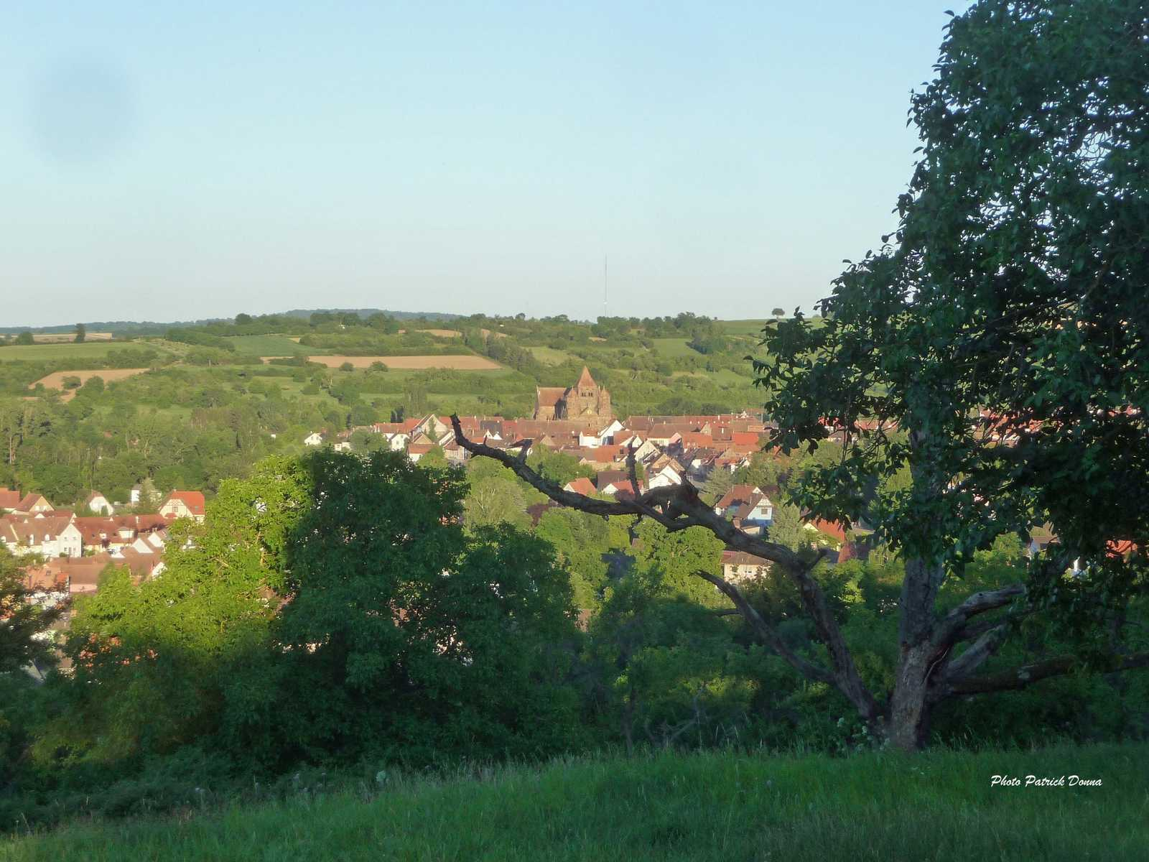

Slide 5
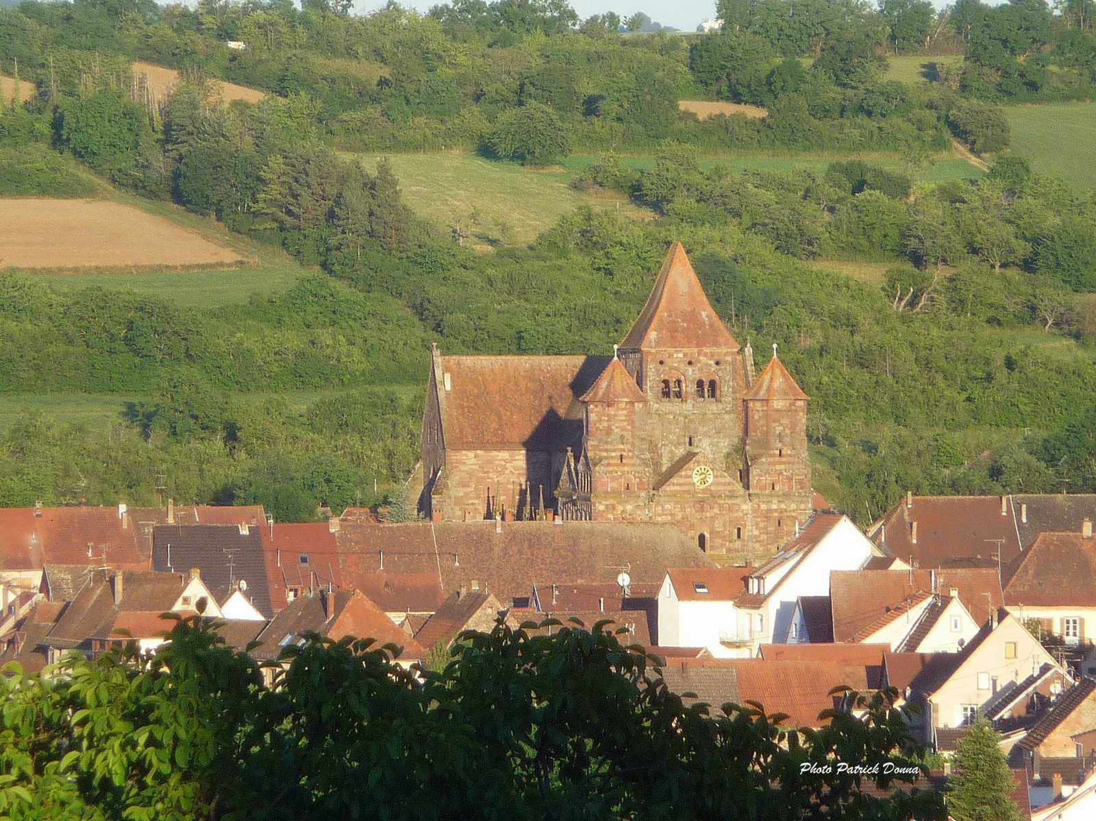

Slide 6
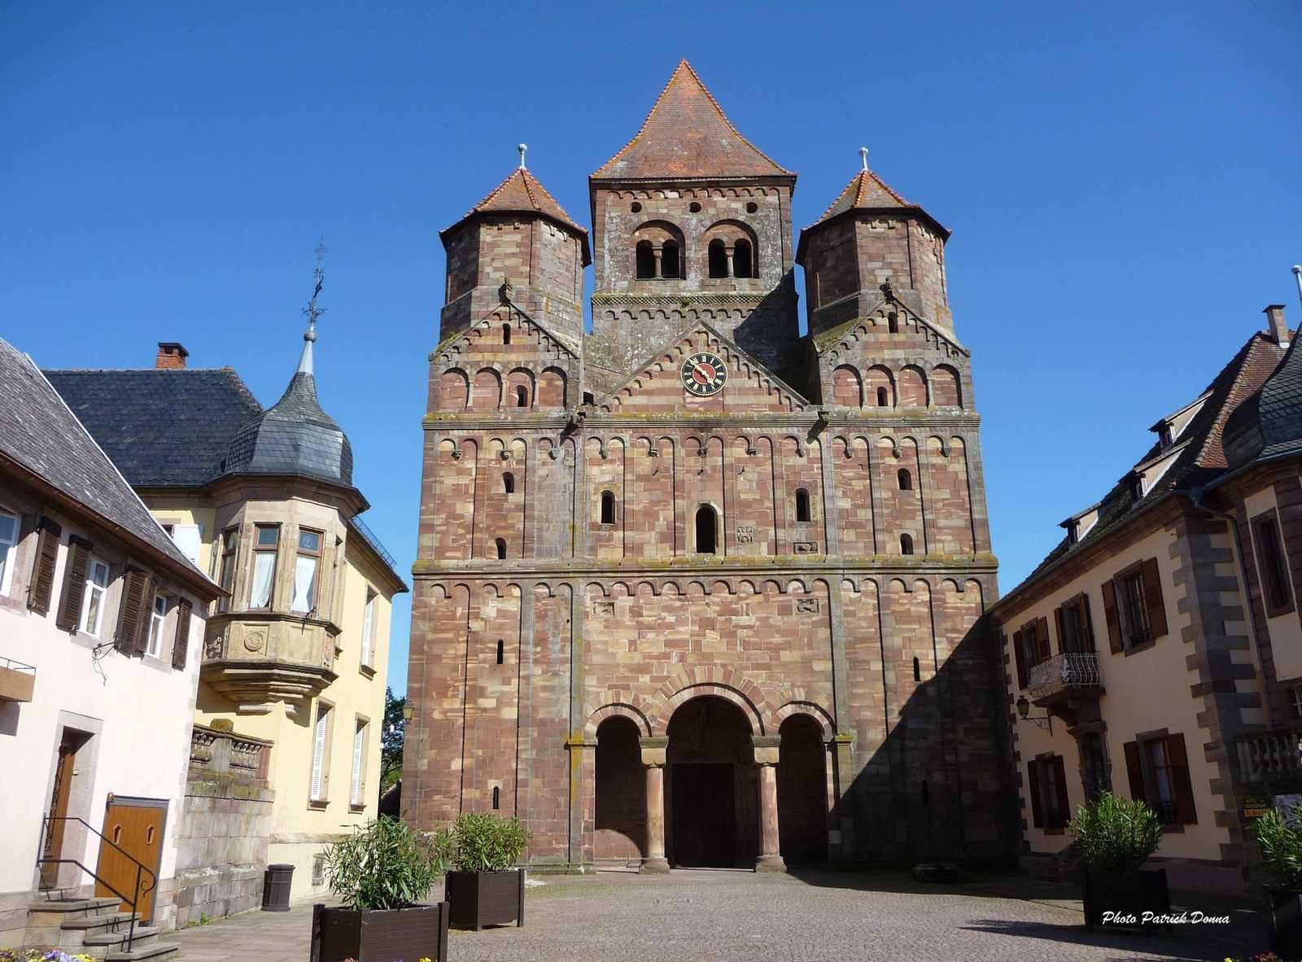

Slide 7
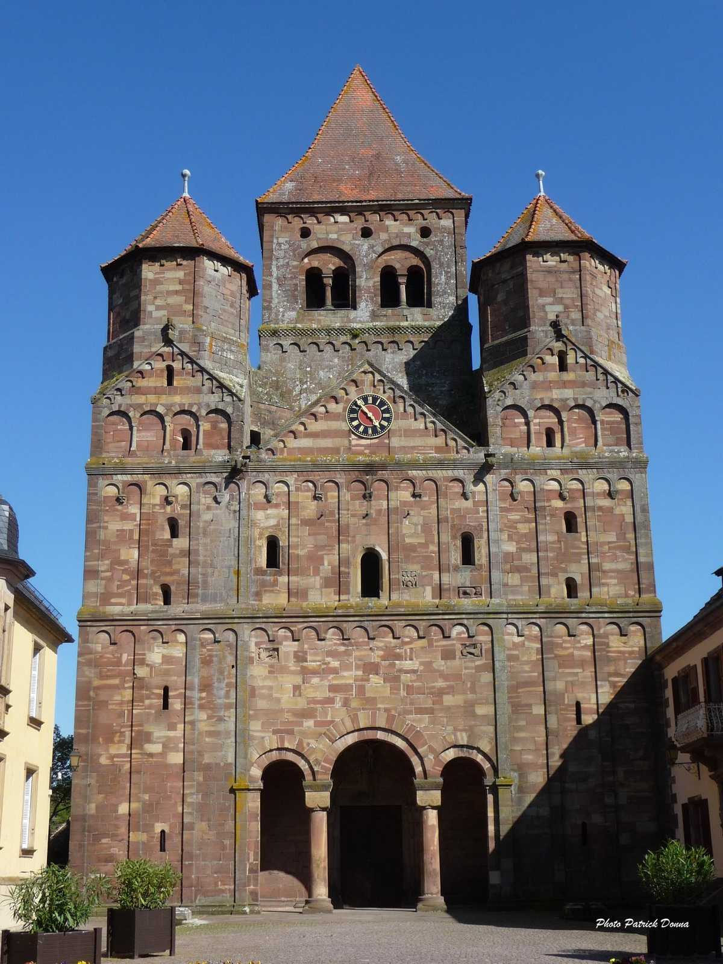

Slide 8
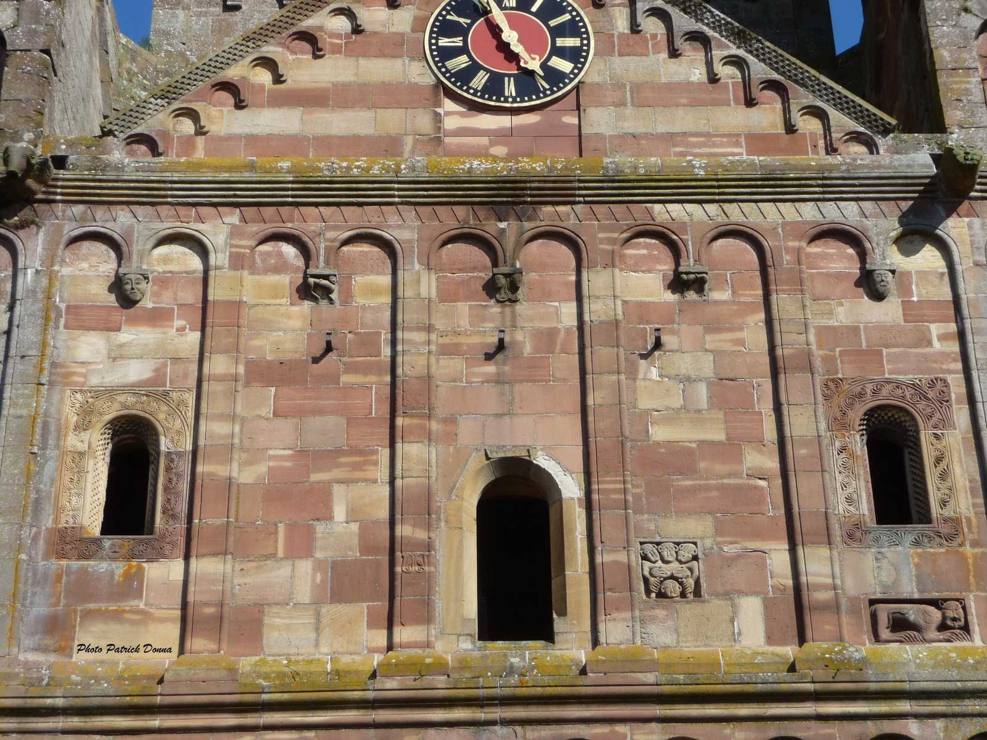

Slide 9
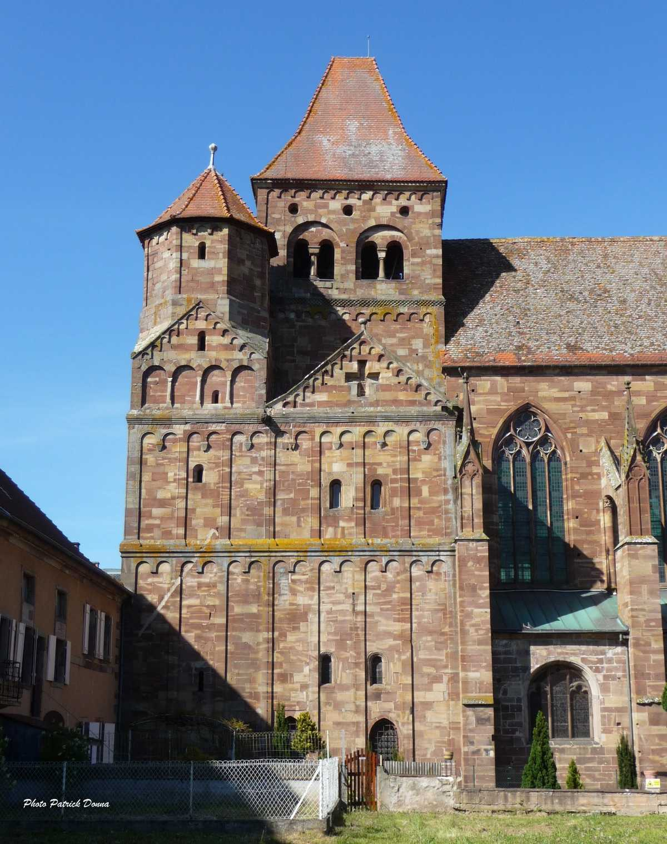

Slide 10
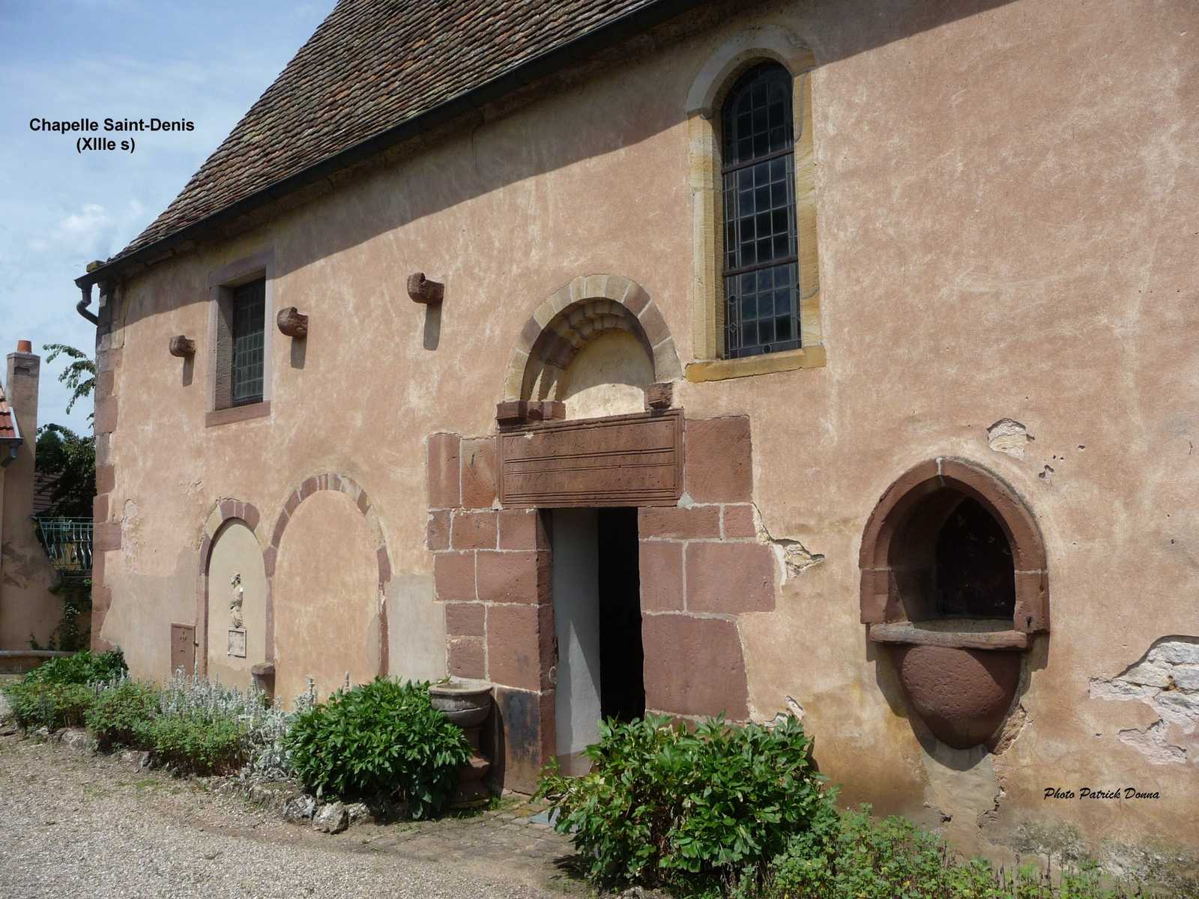

Slide 11
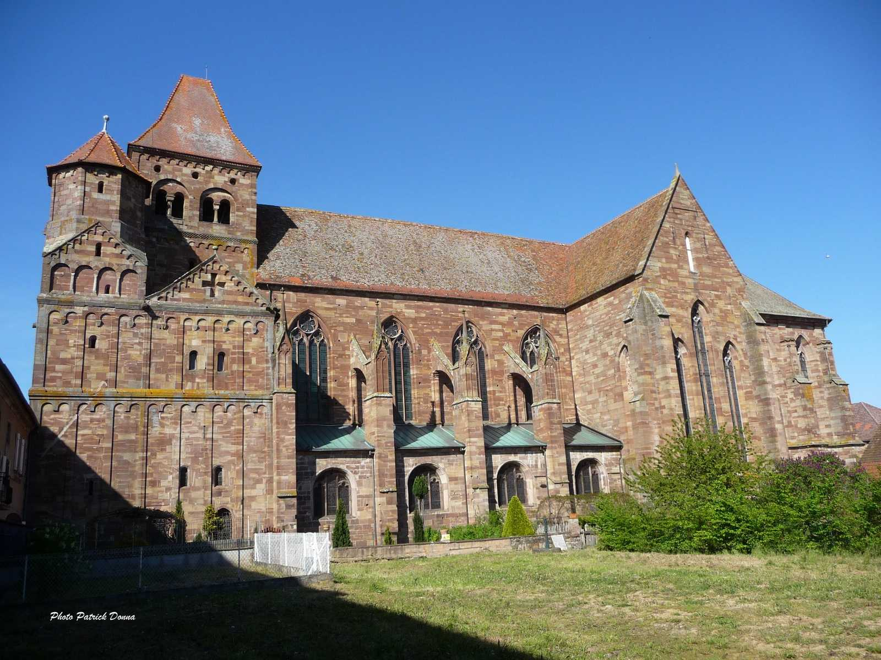

Slide 12
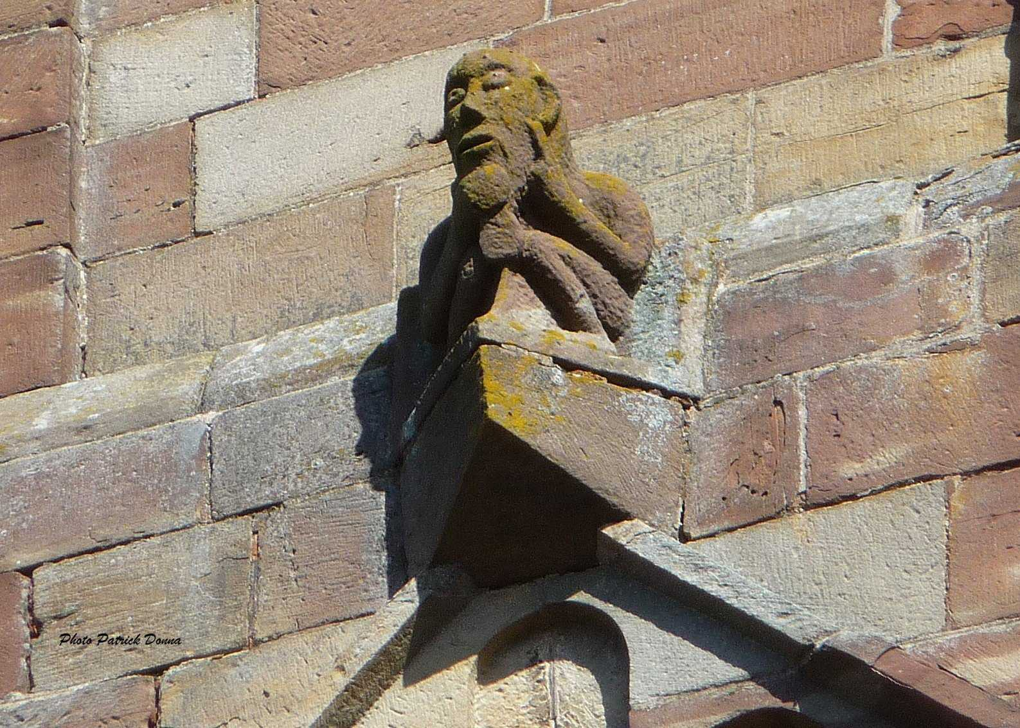

Slide 13
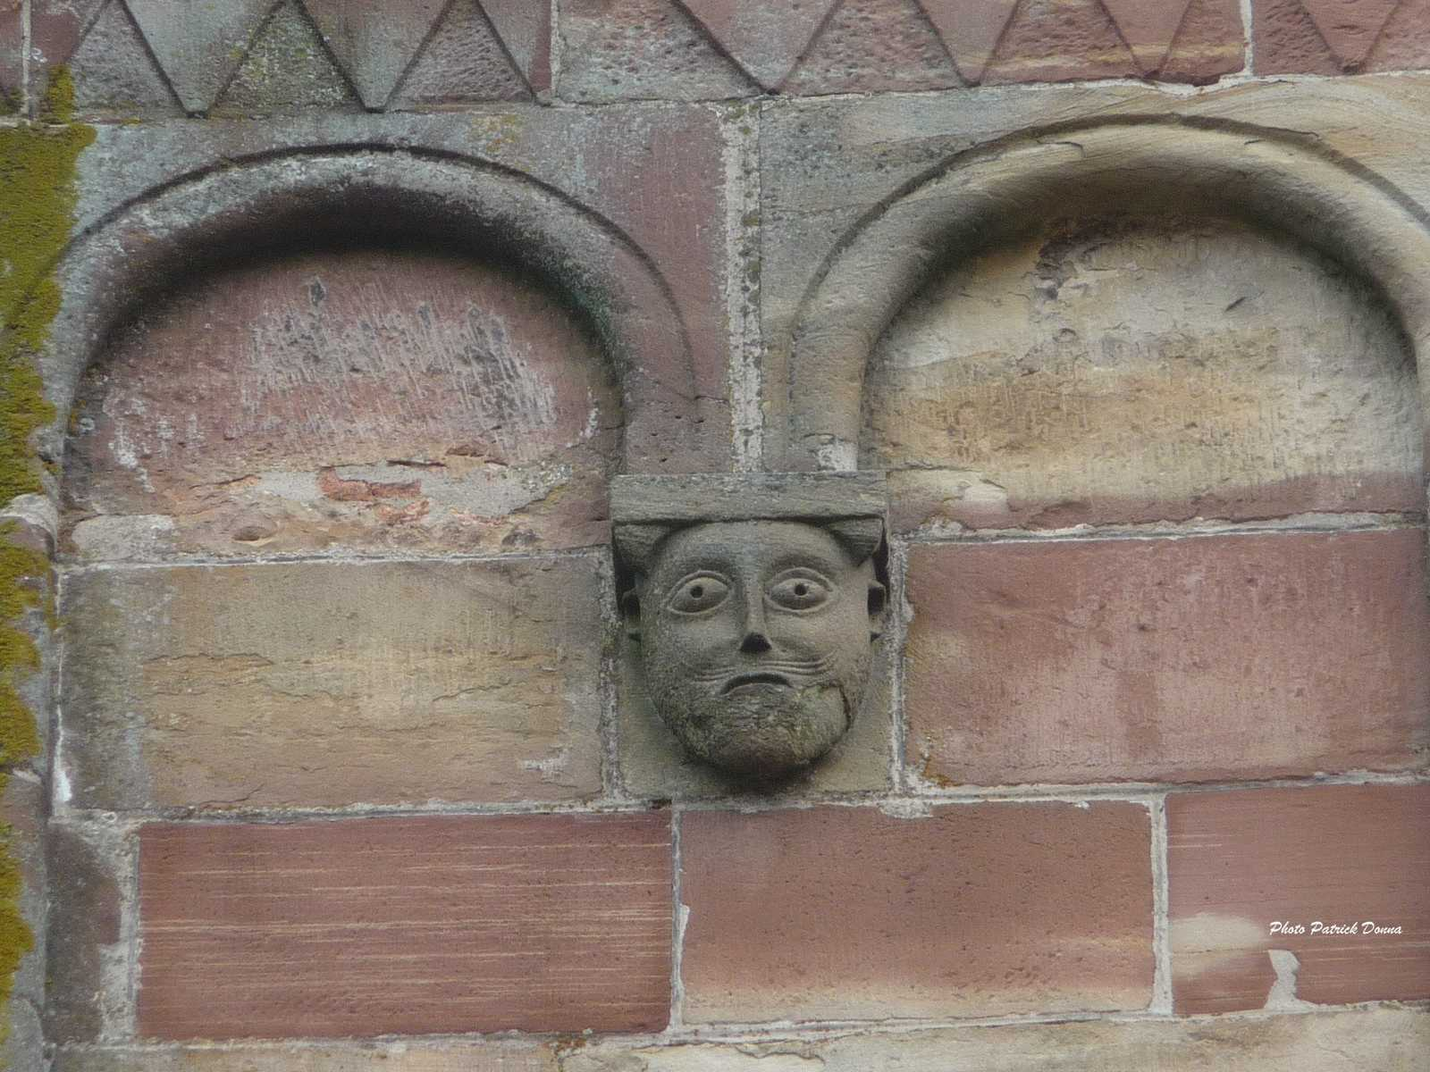

Slide 14
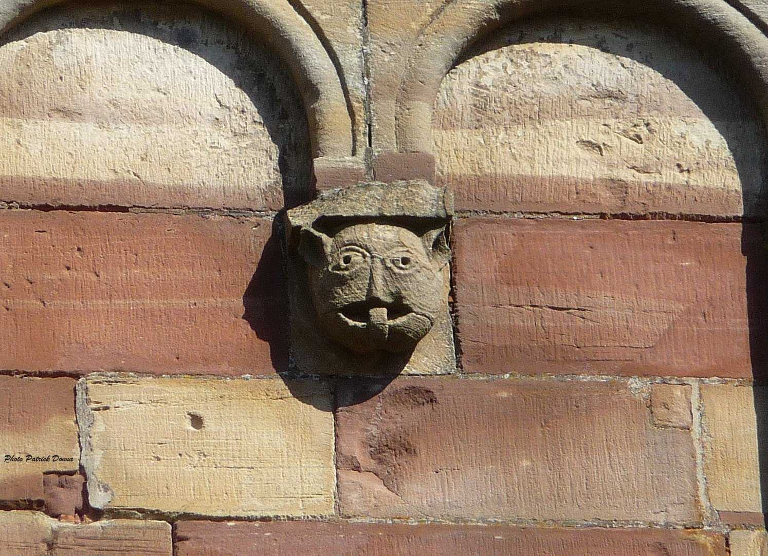

Slide 15
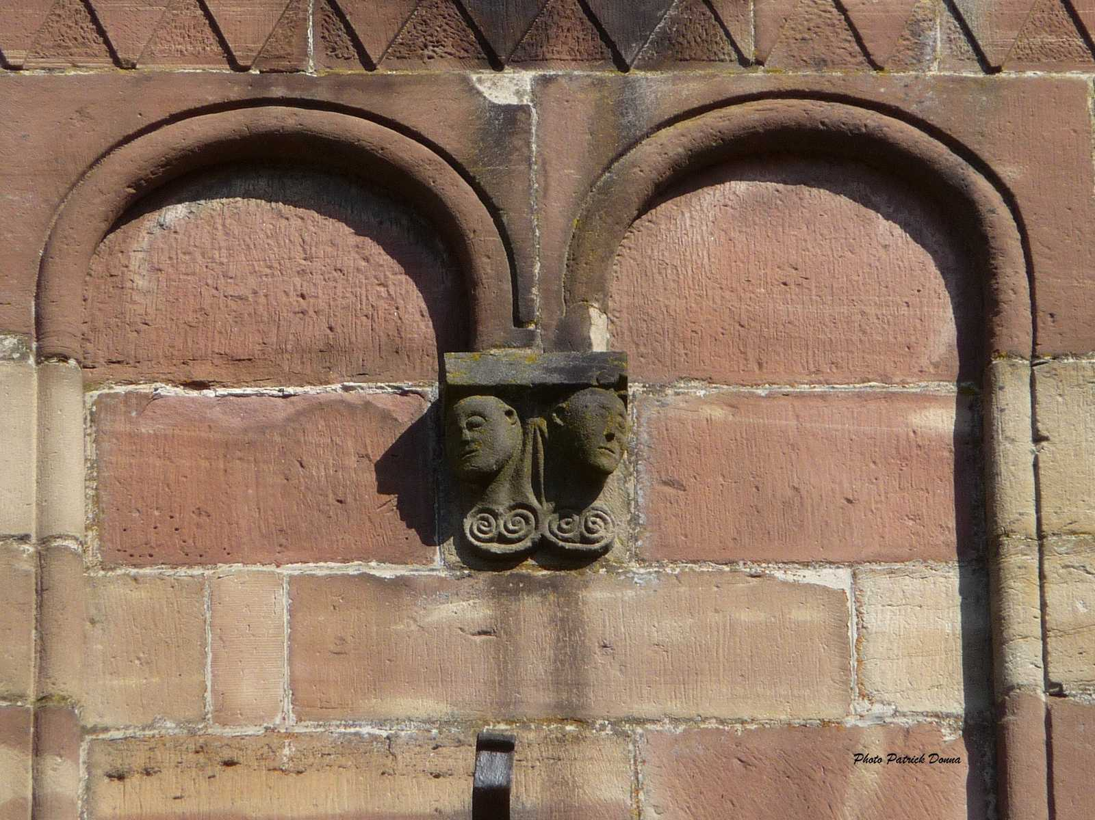

Slide 16
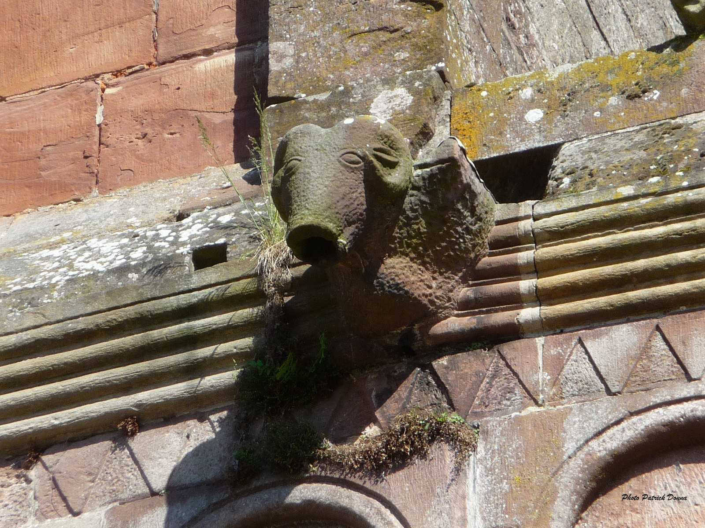

Slide 17
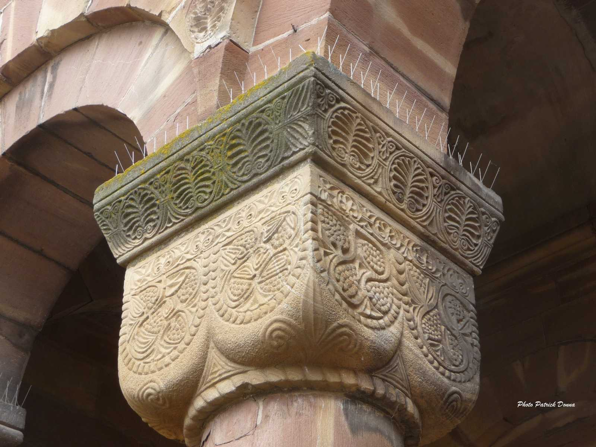

Slide 18
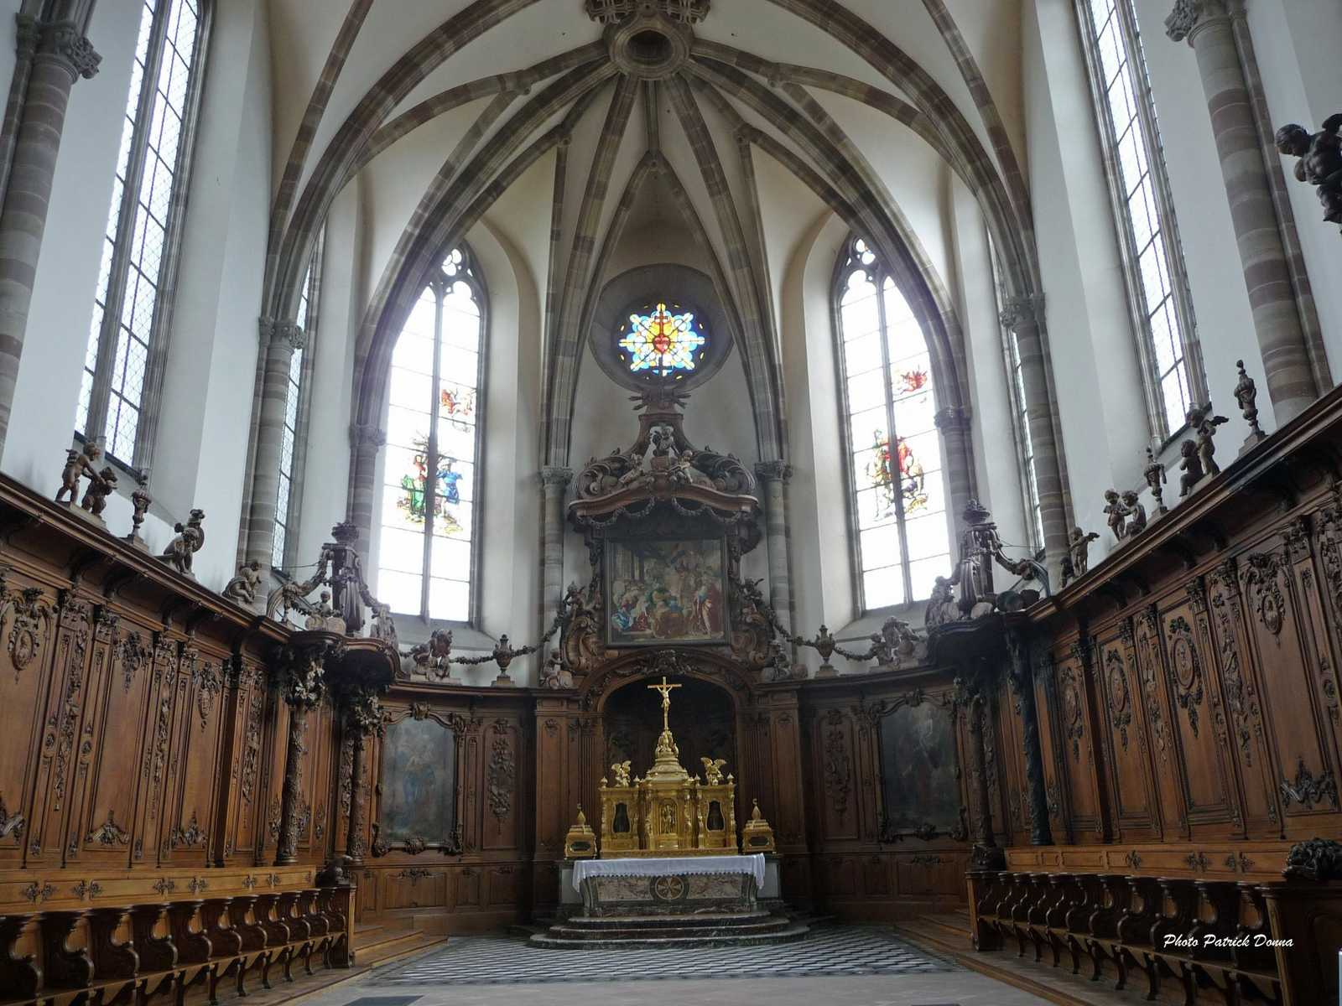

Slide 19
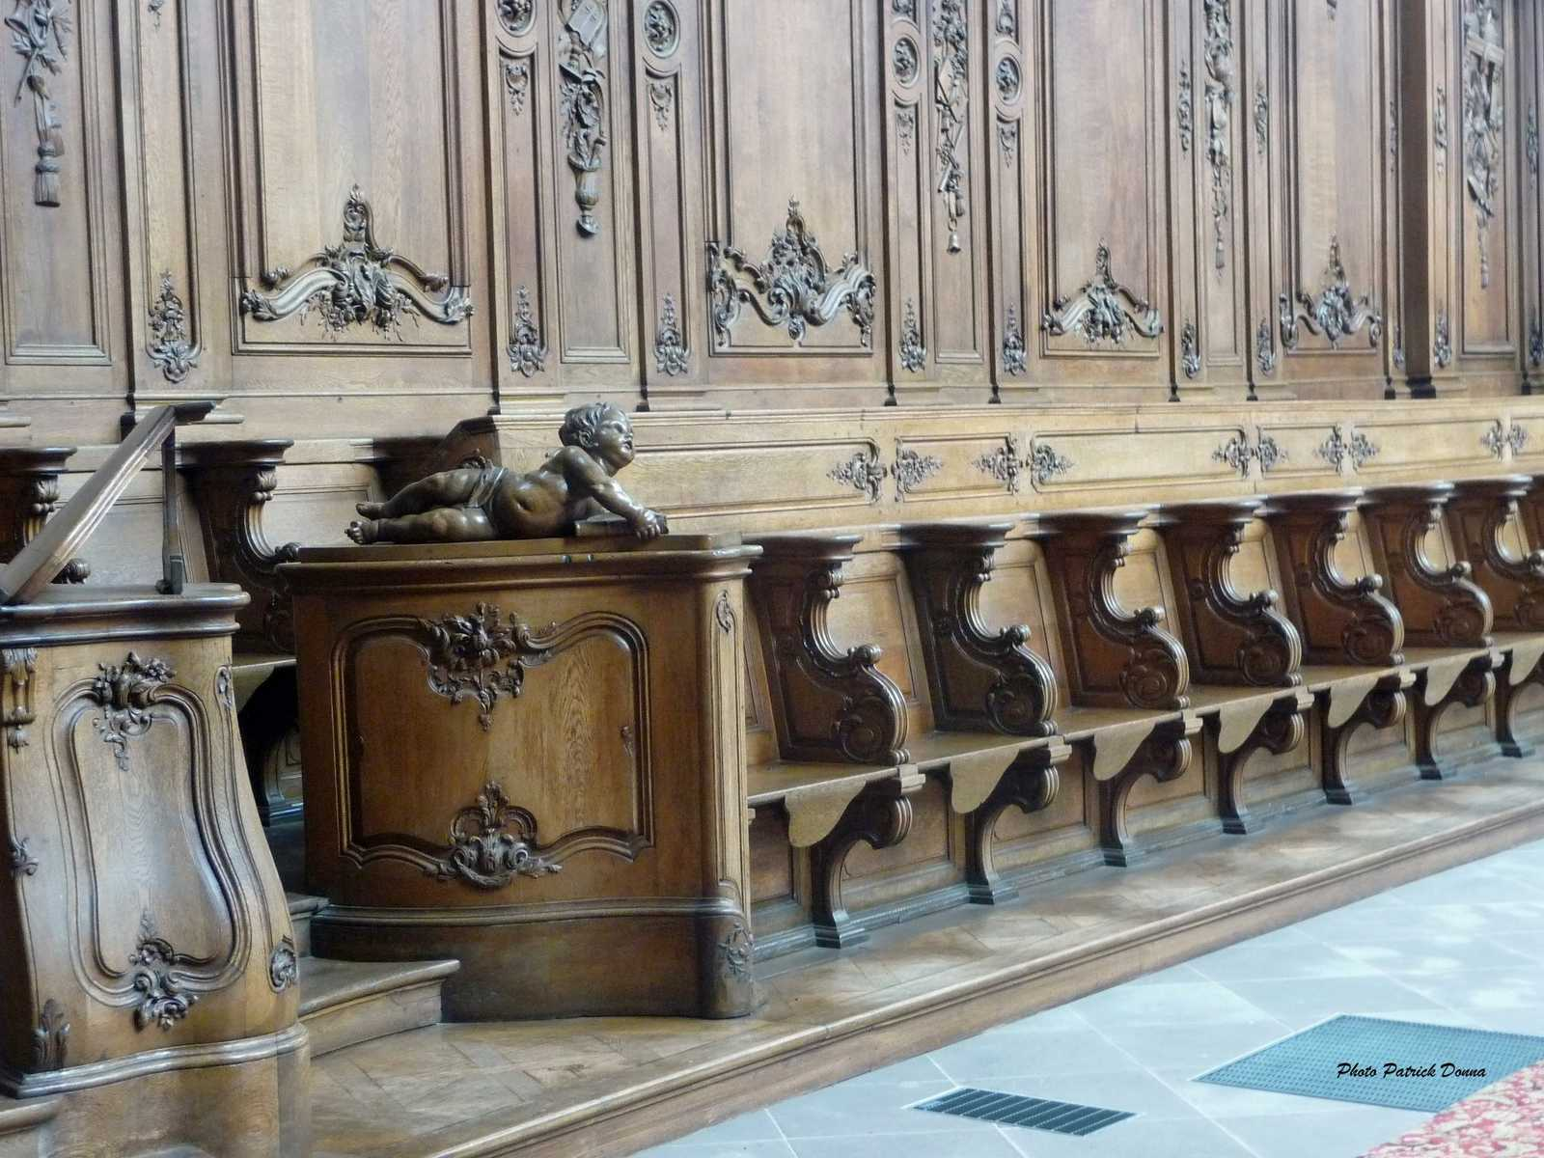

Slide 20
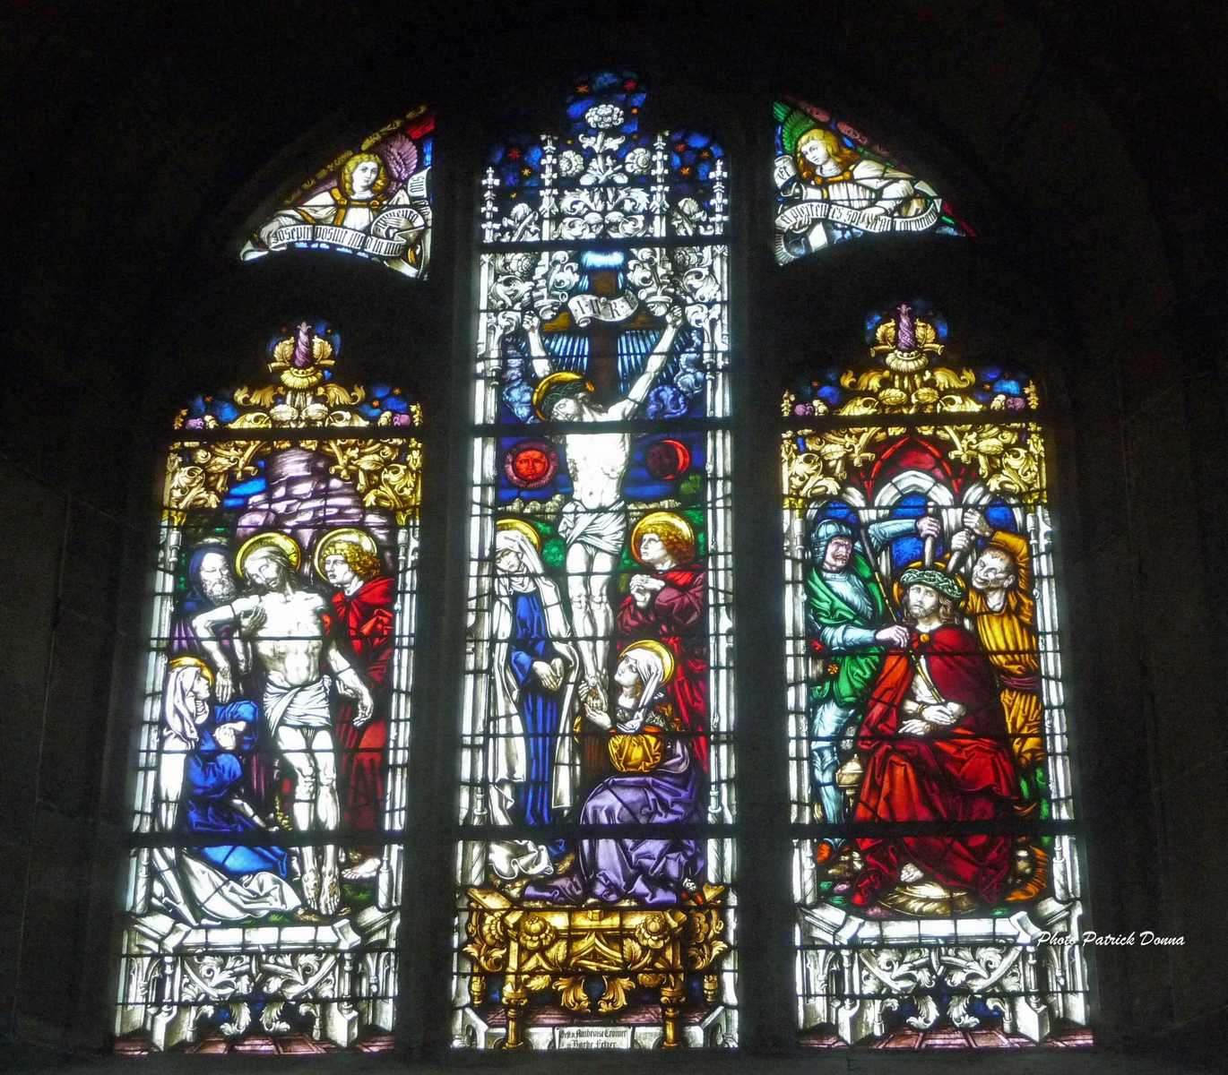

Slide 21
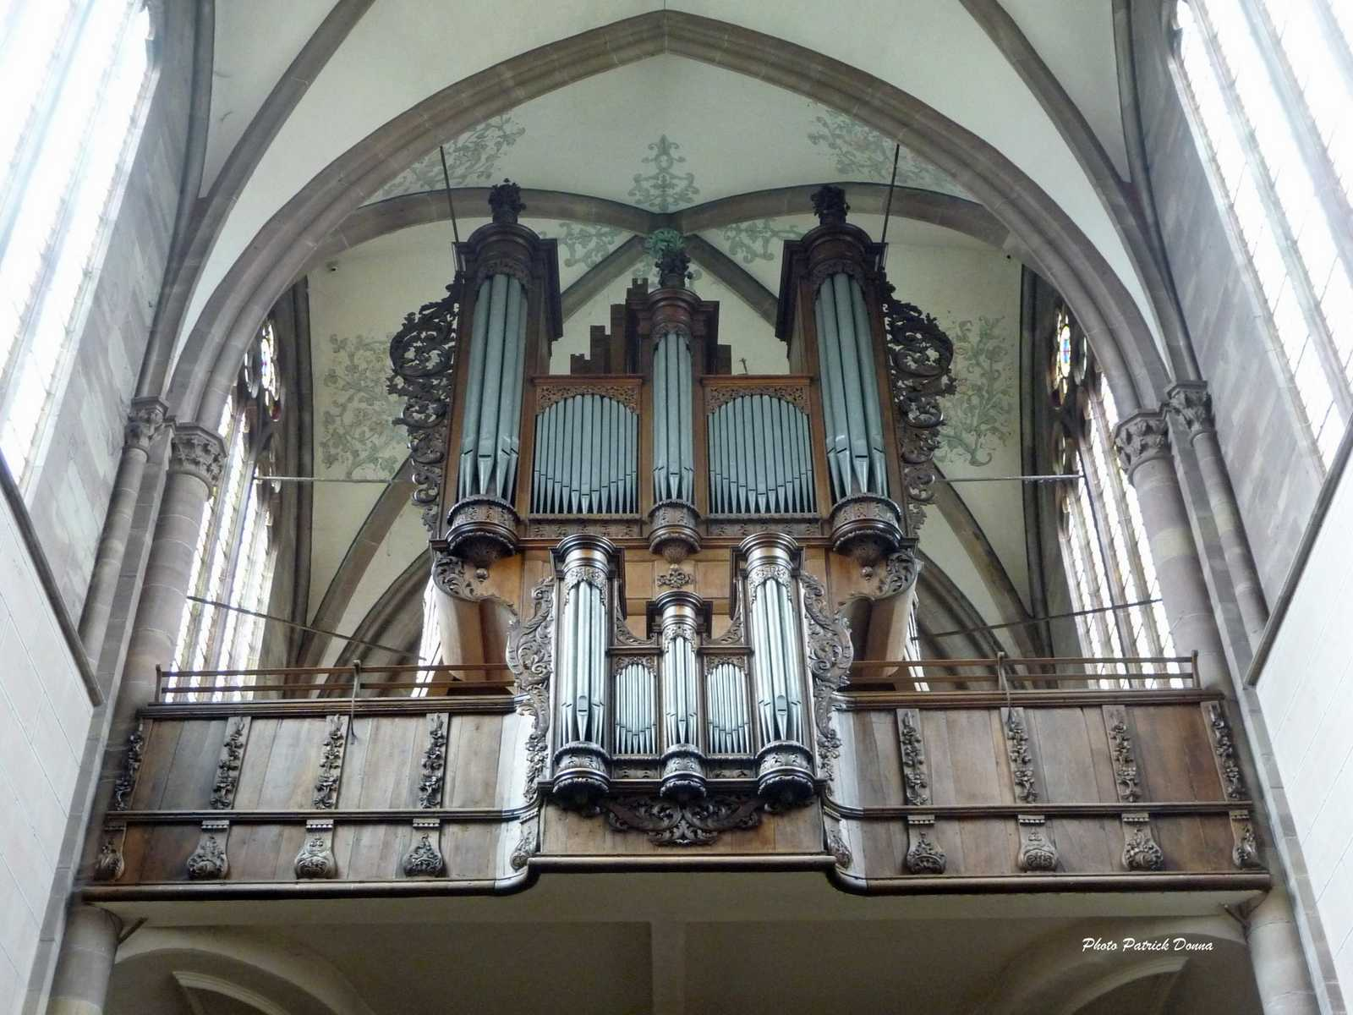

Slide 22
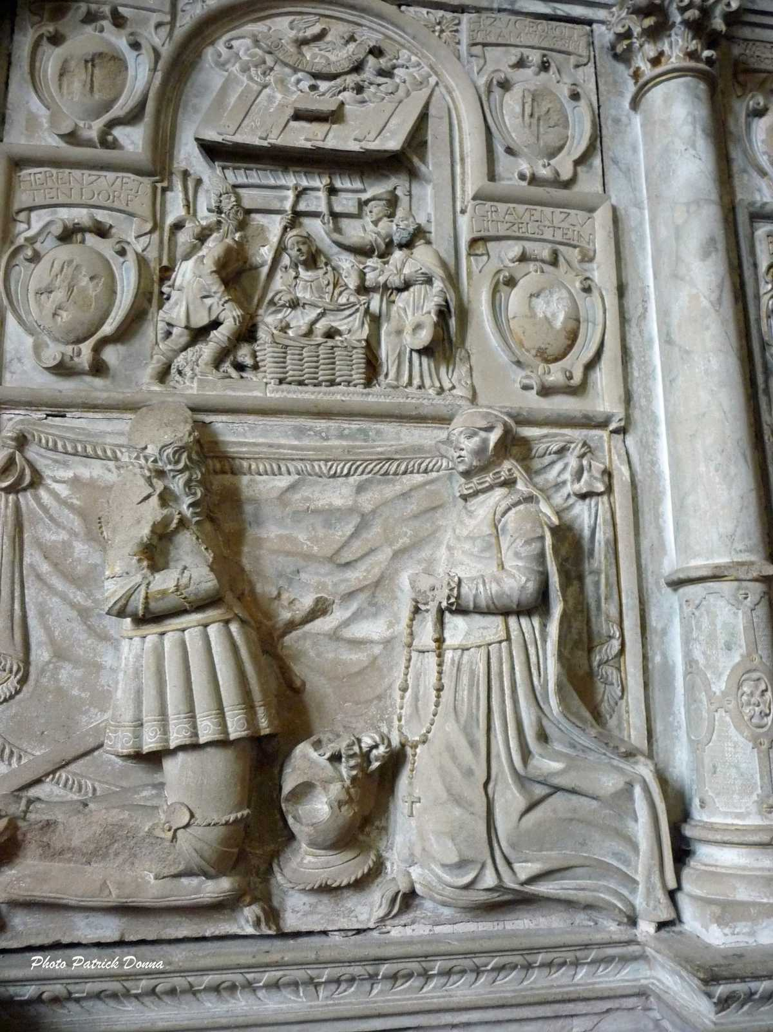

Slide 23
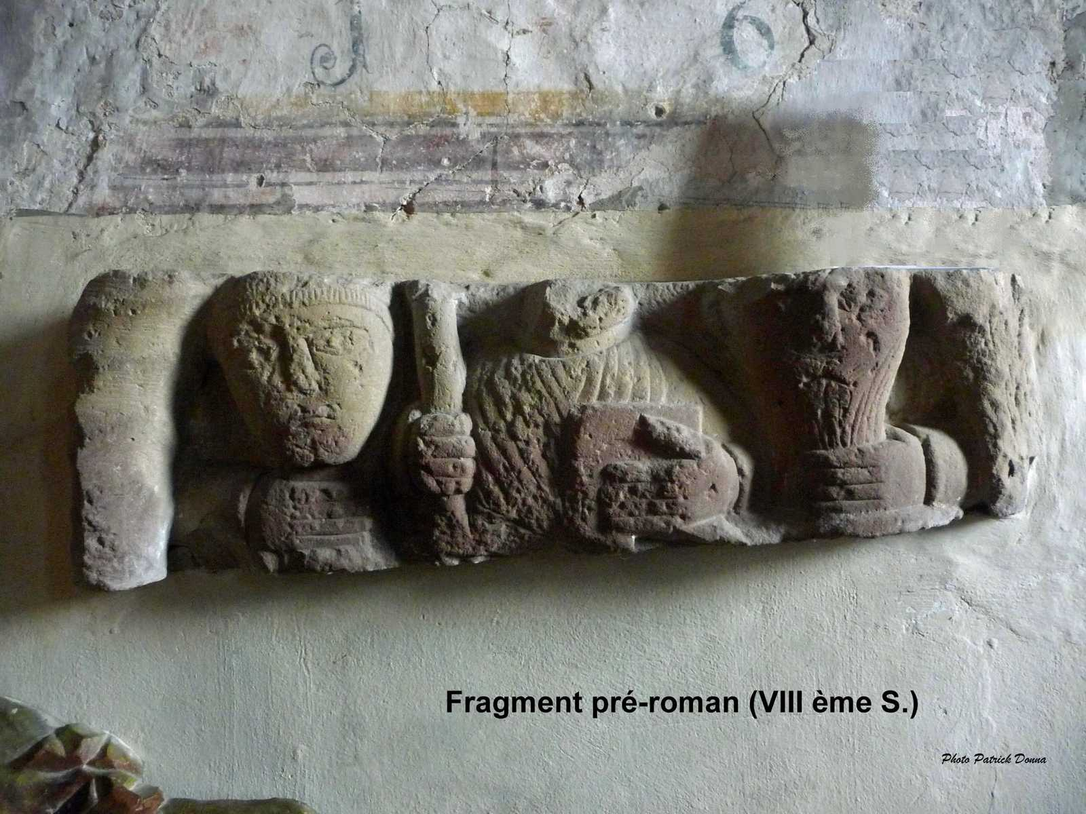

Slide 24
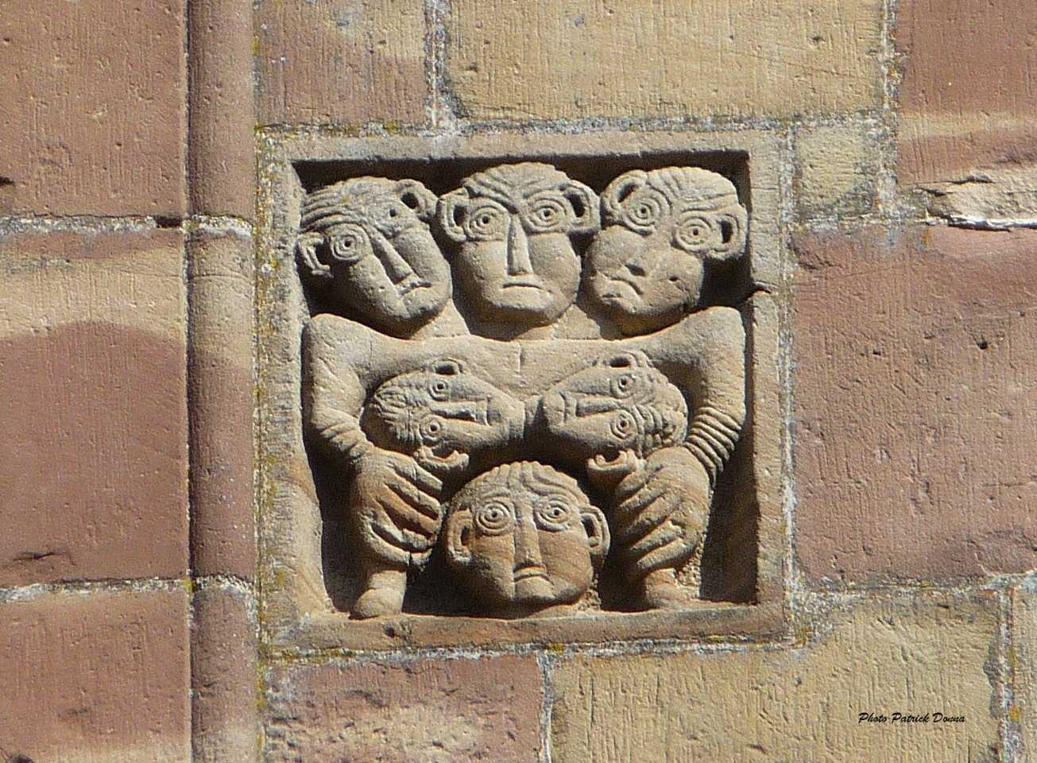

Slide 25
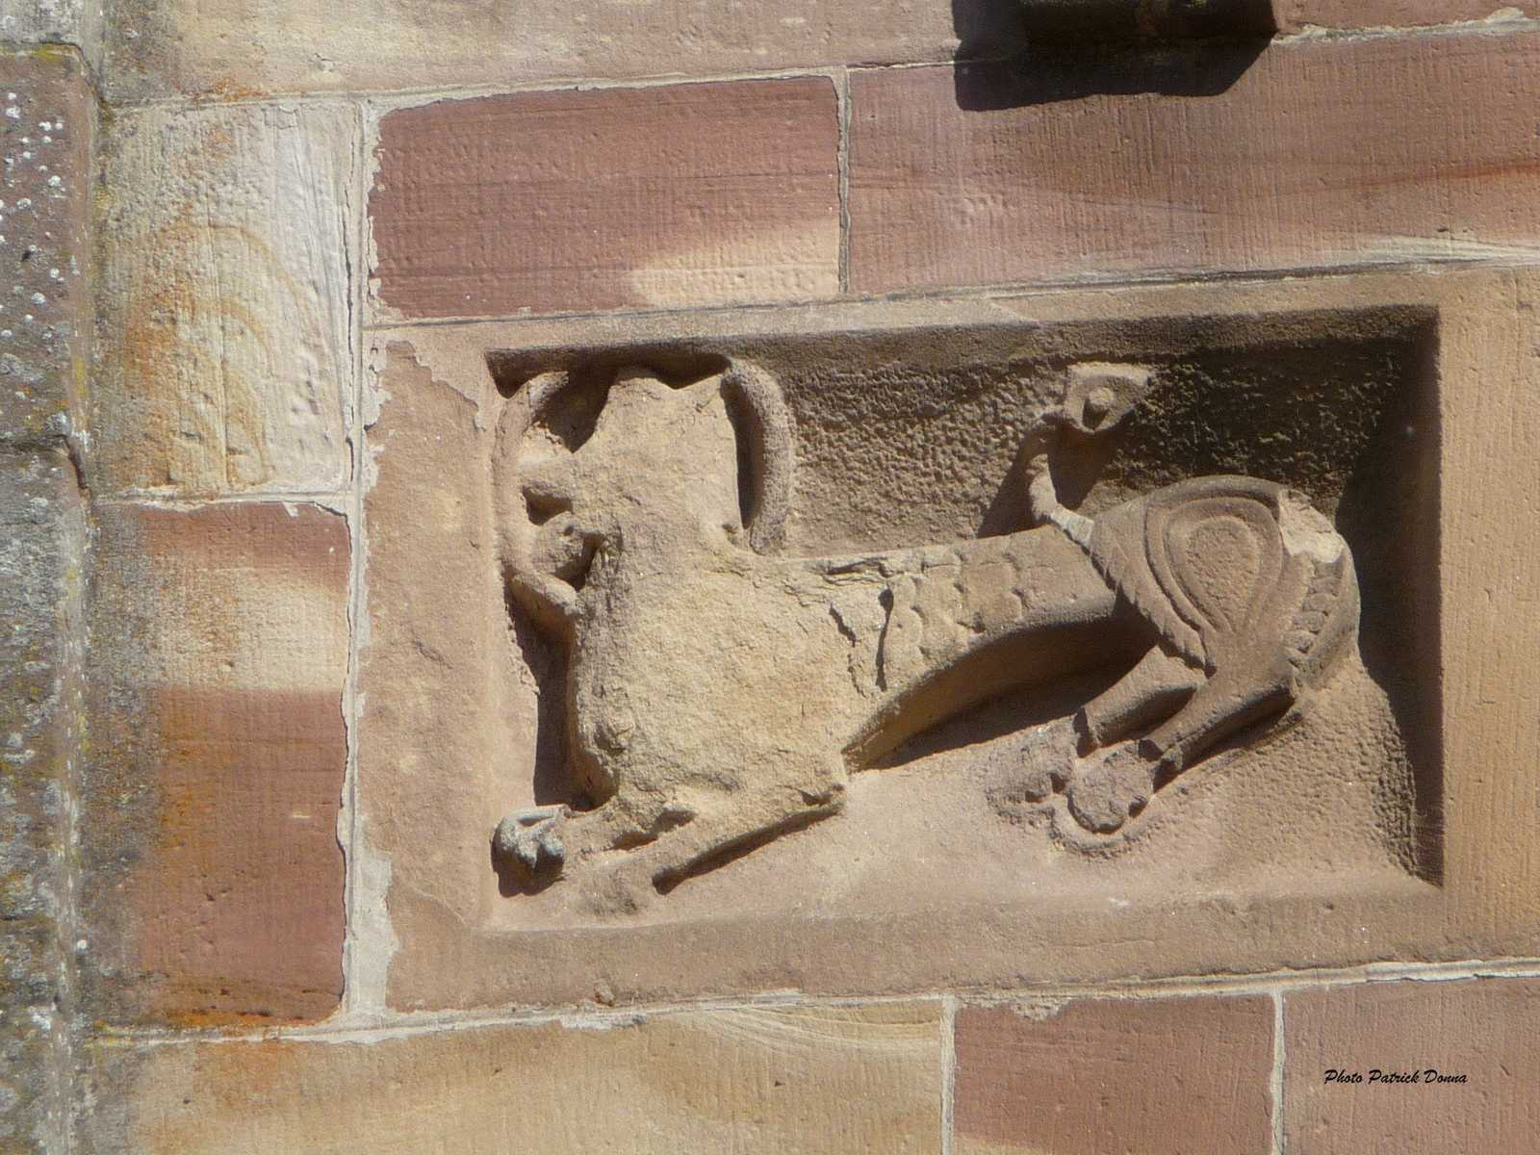

Slide 26
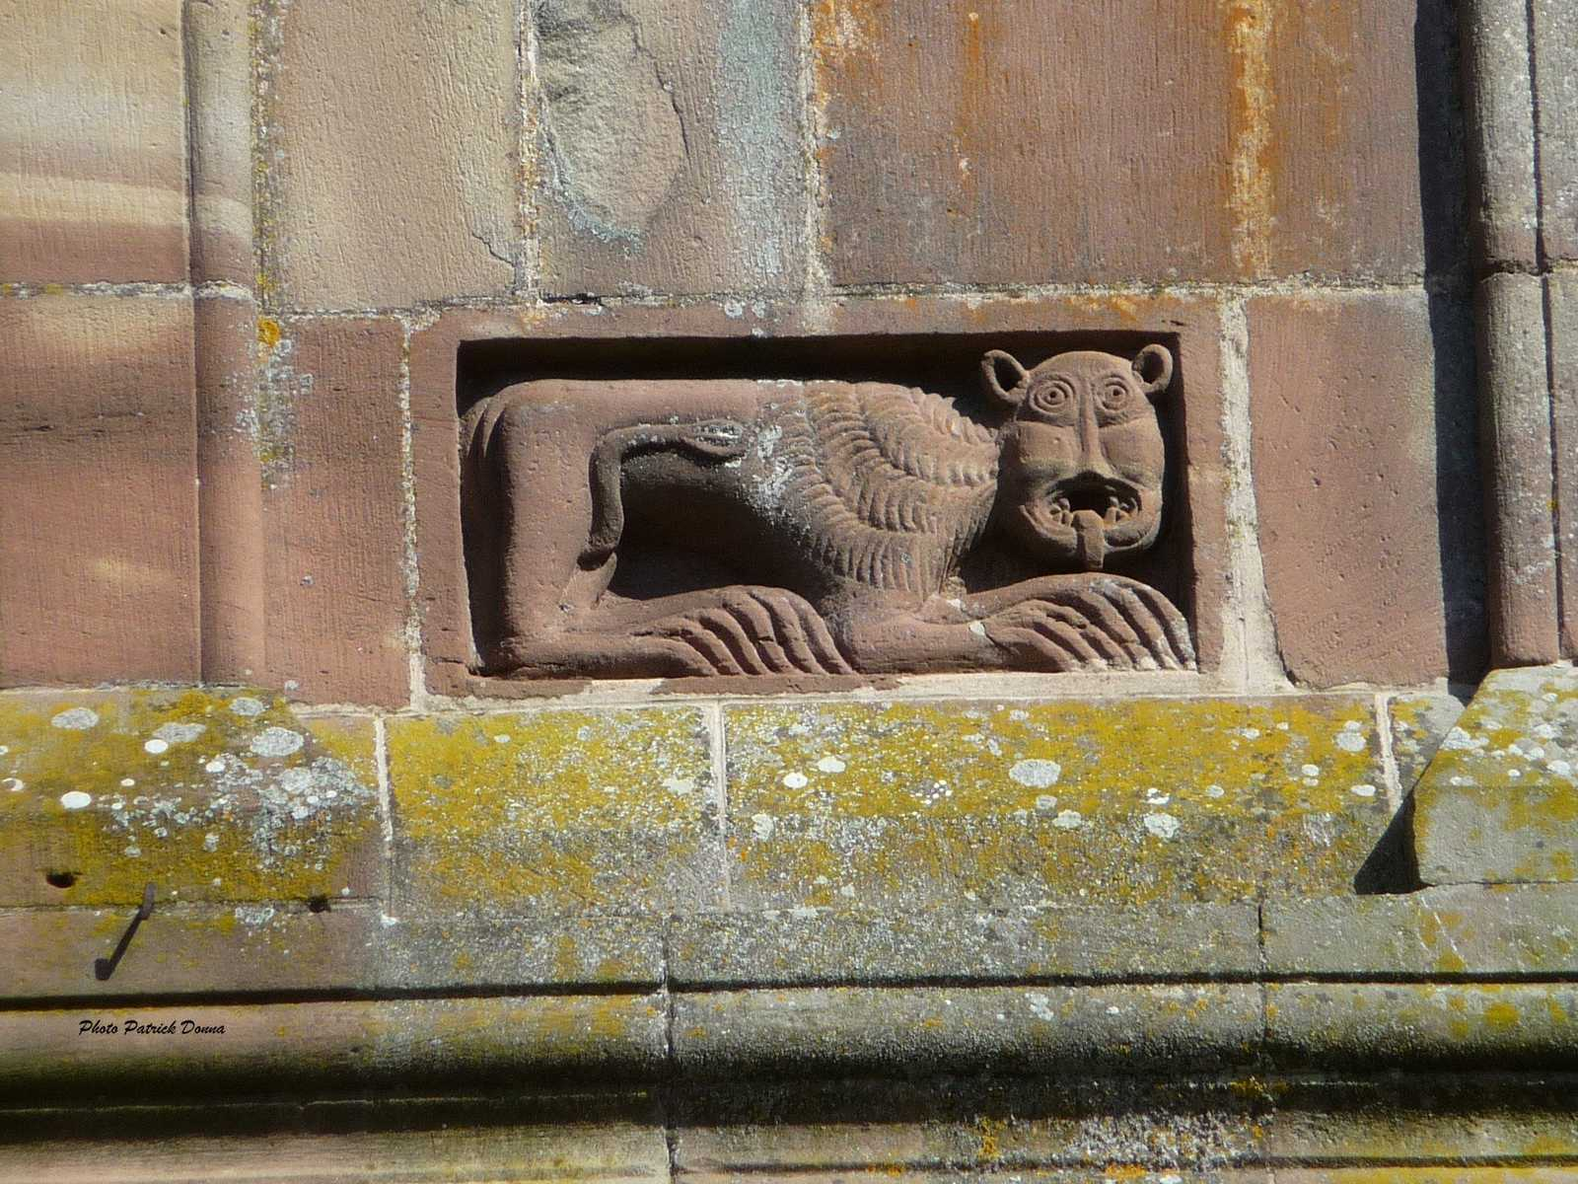

Slide 27
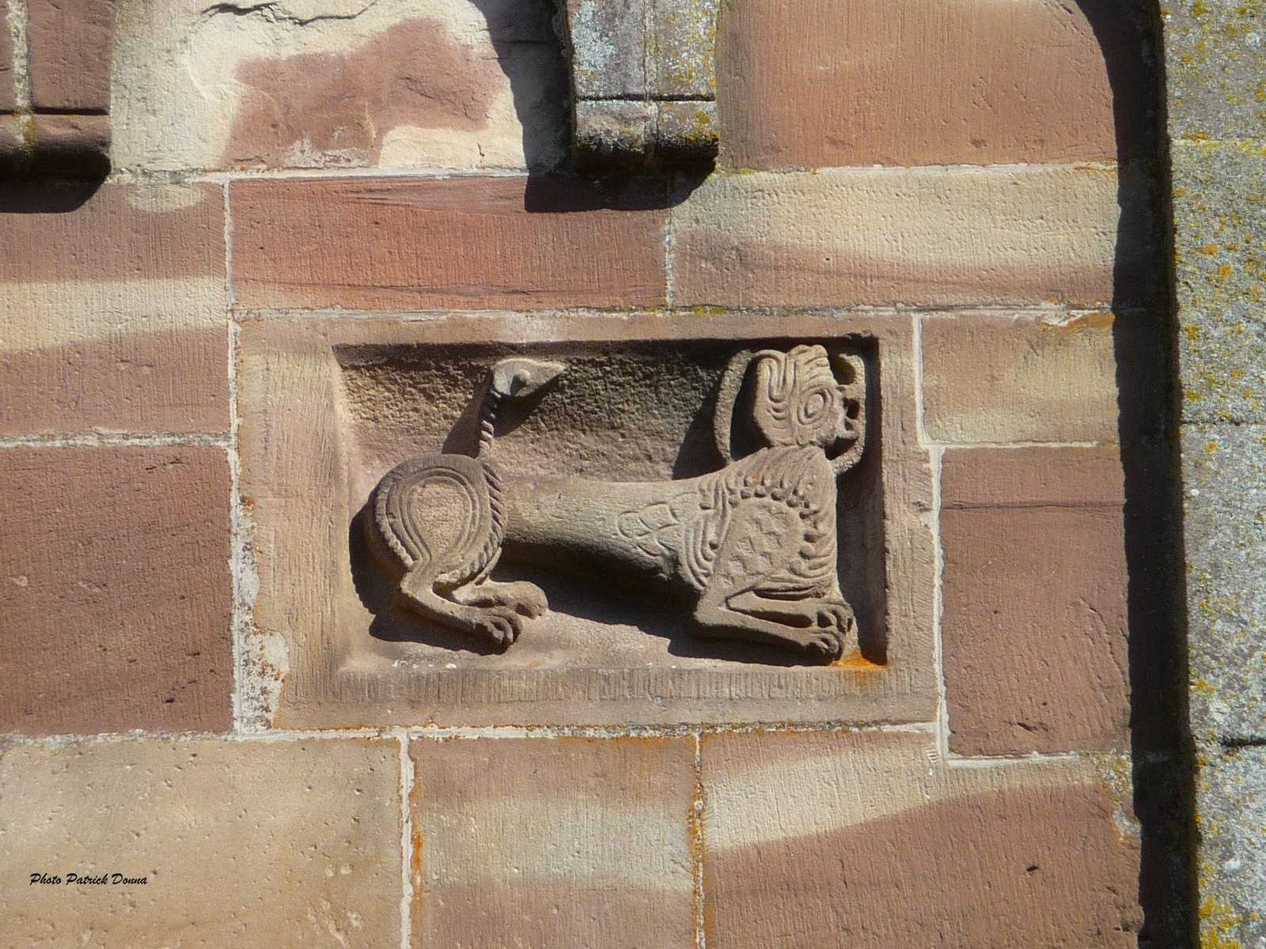

Slide 28
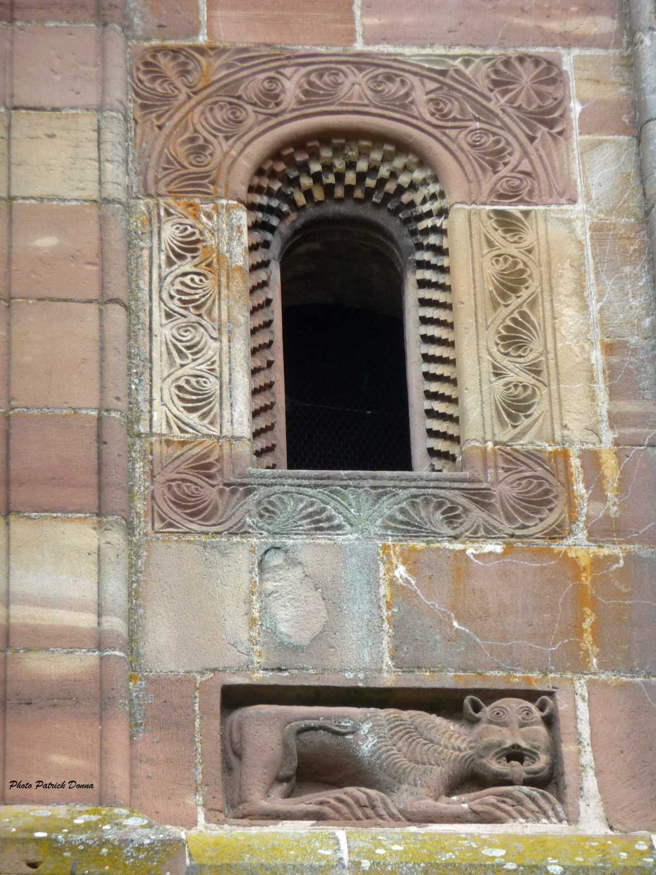

Slide 29
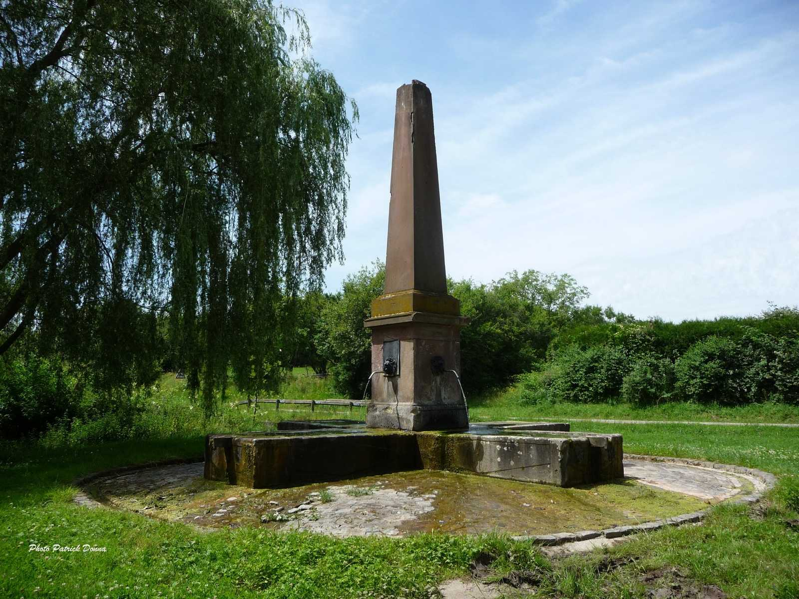

Slide 30
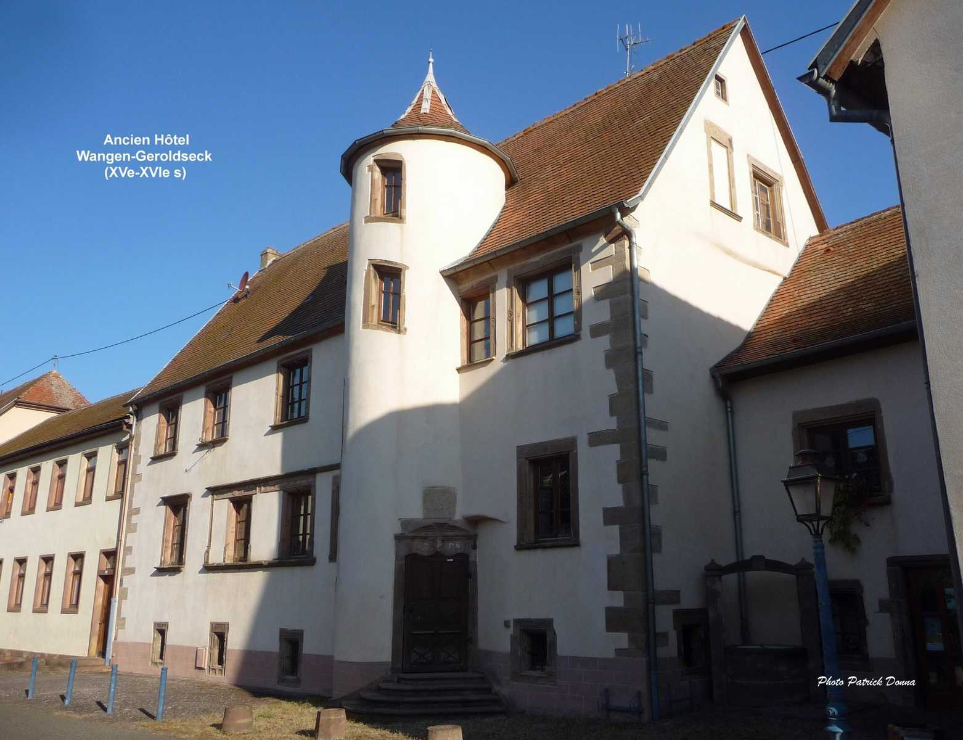

Slide 31
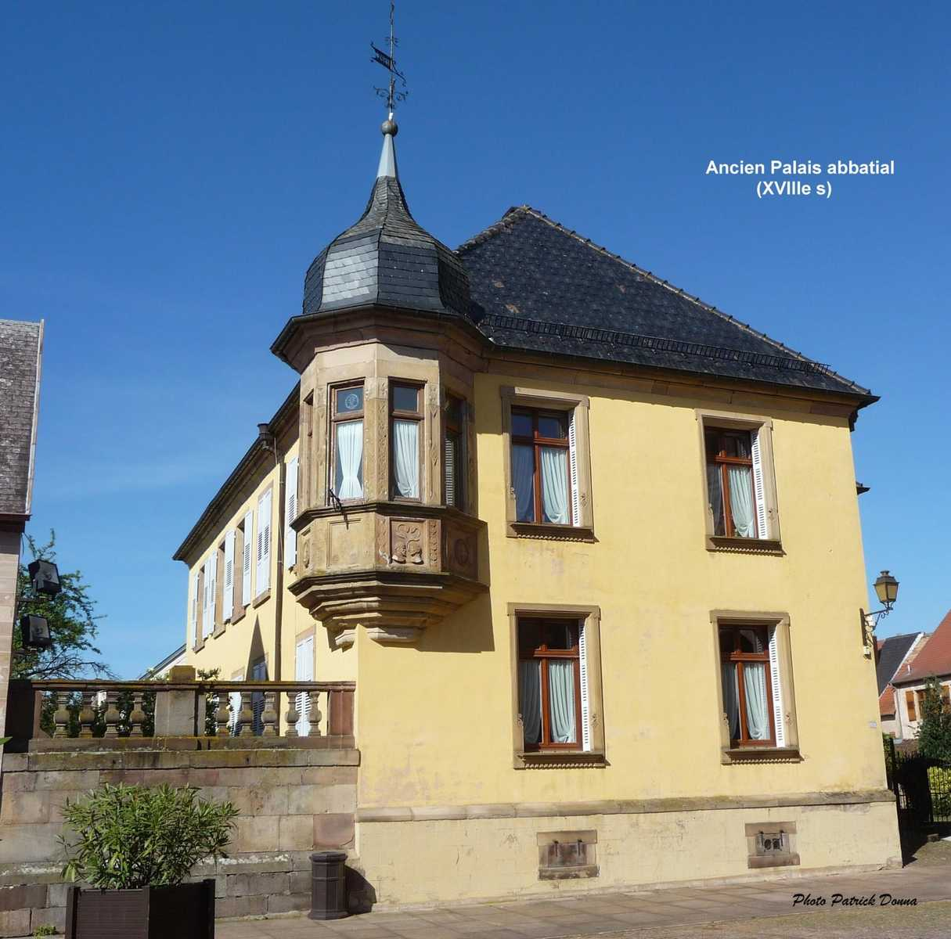

Slide 32
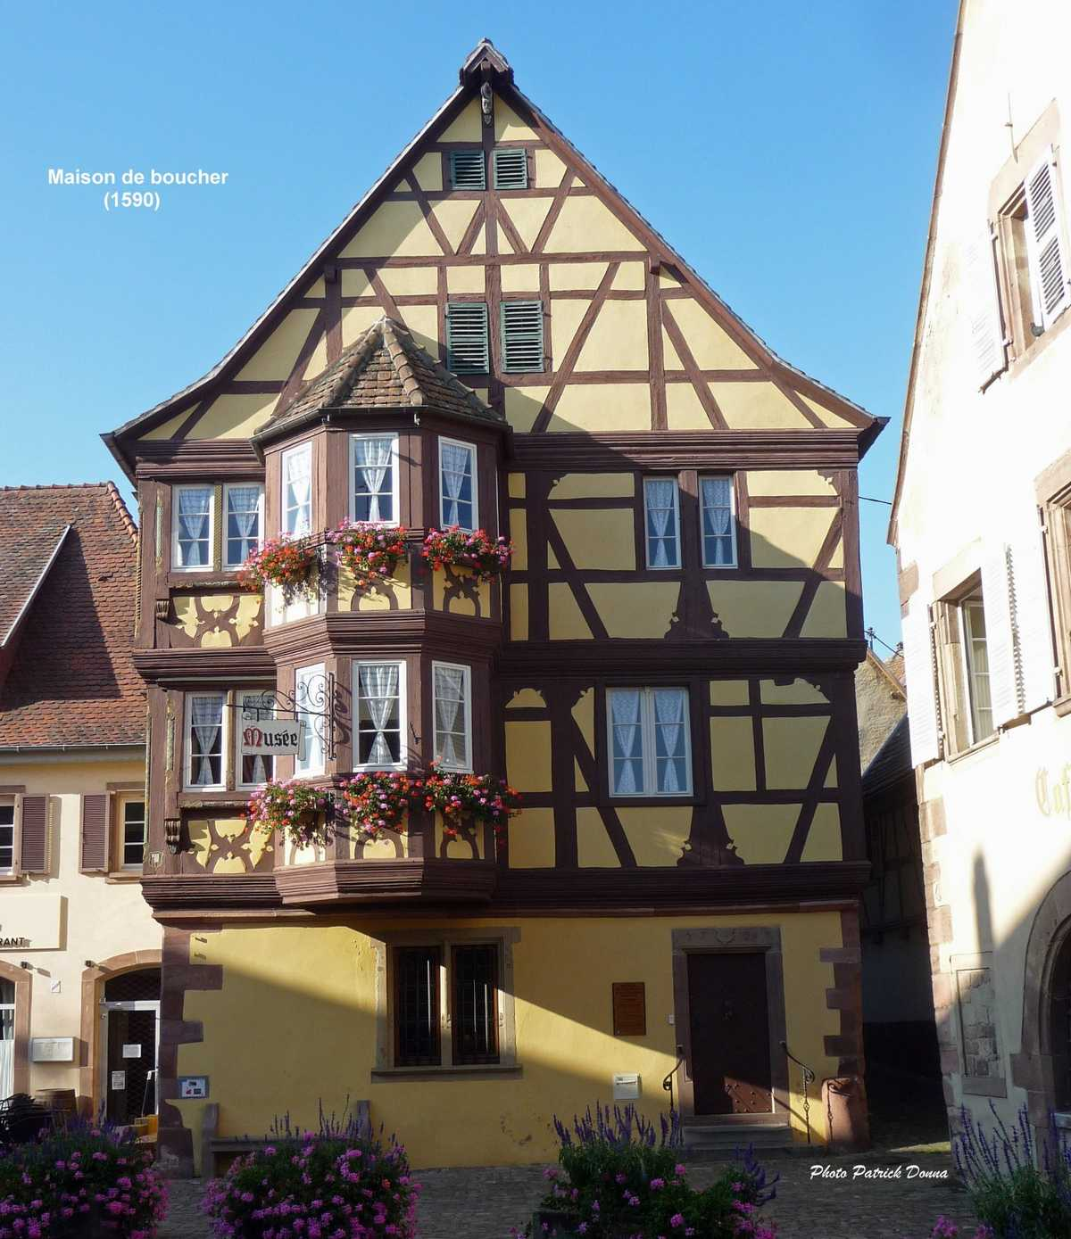

Slide 33
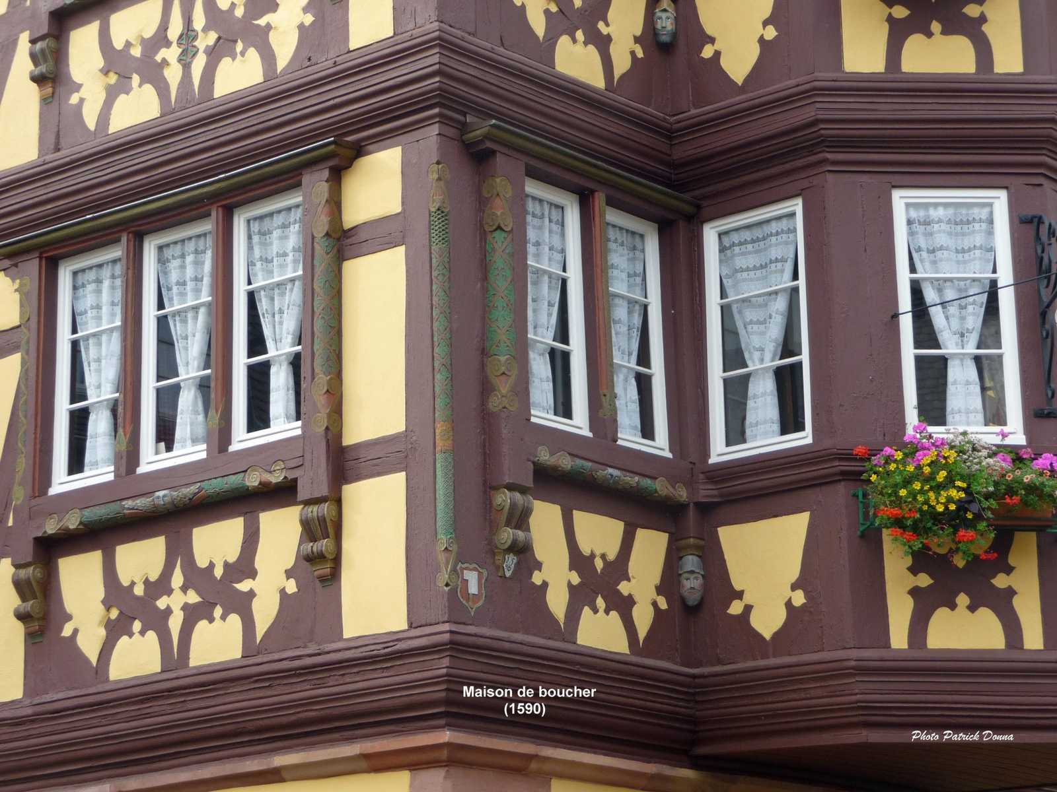

Slide 34
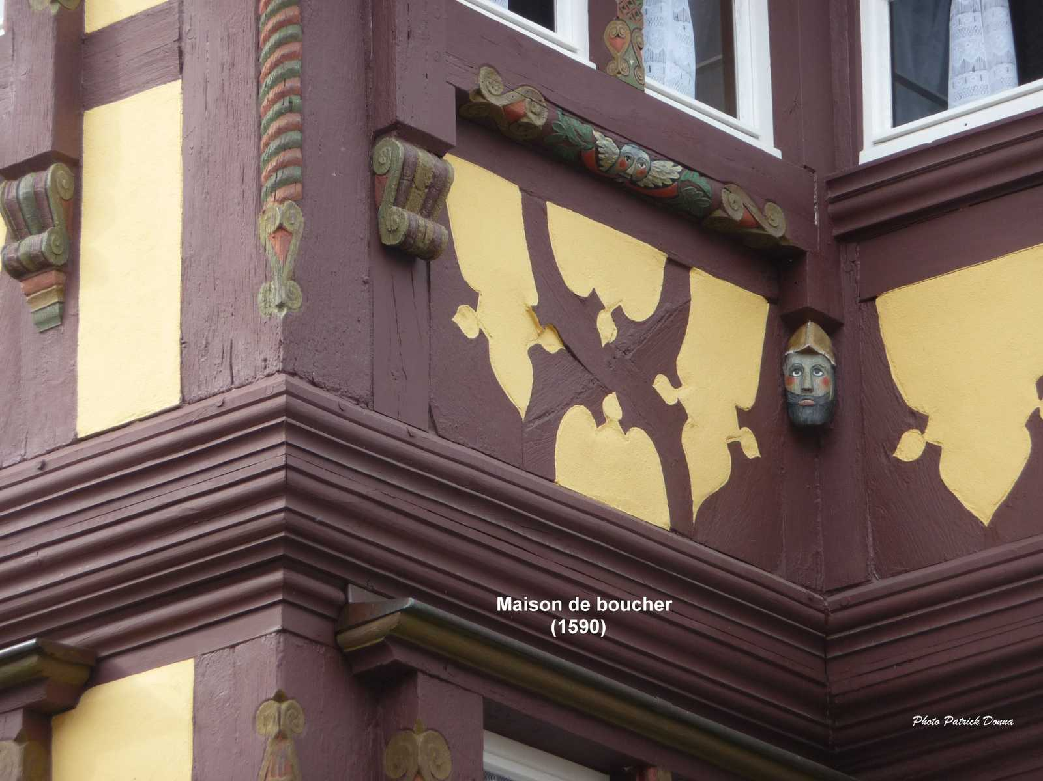

Slide 35
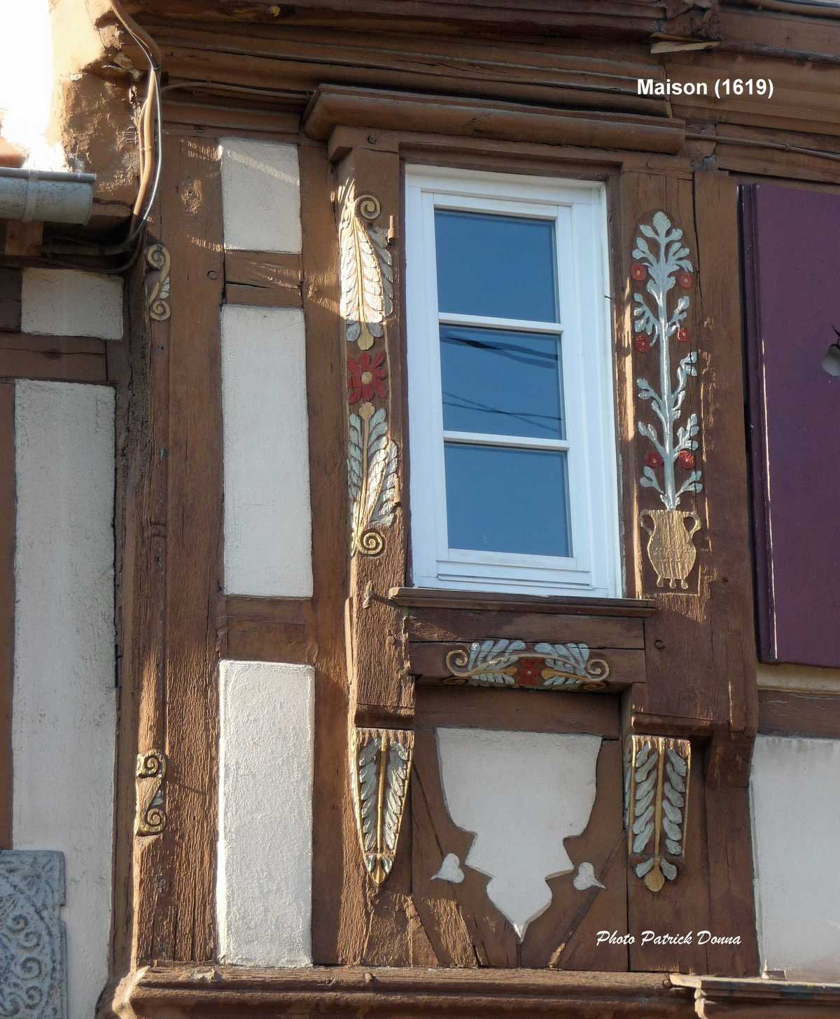

Slide 36
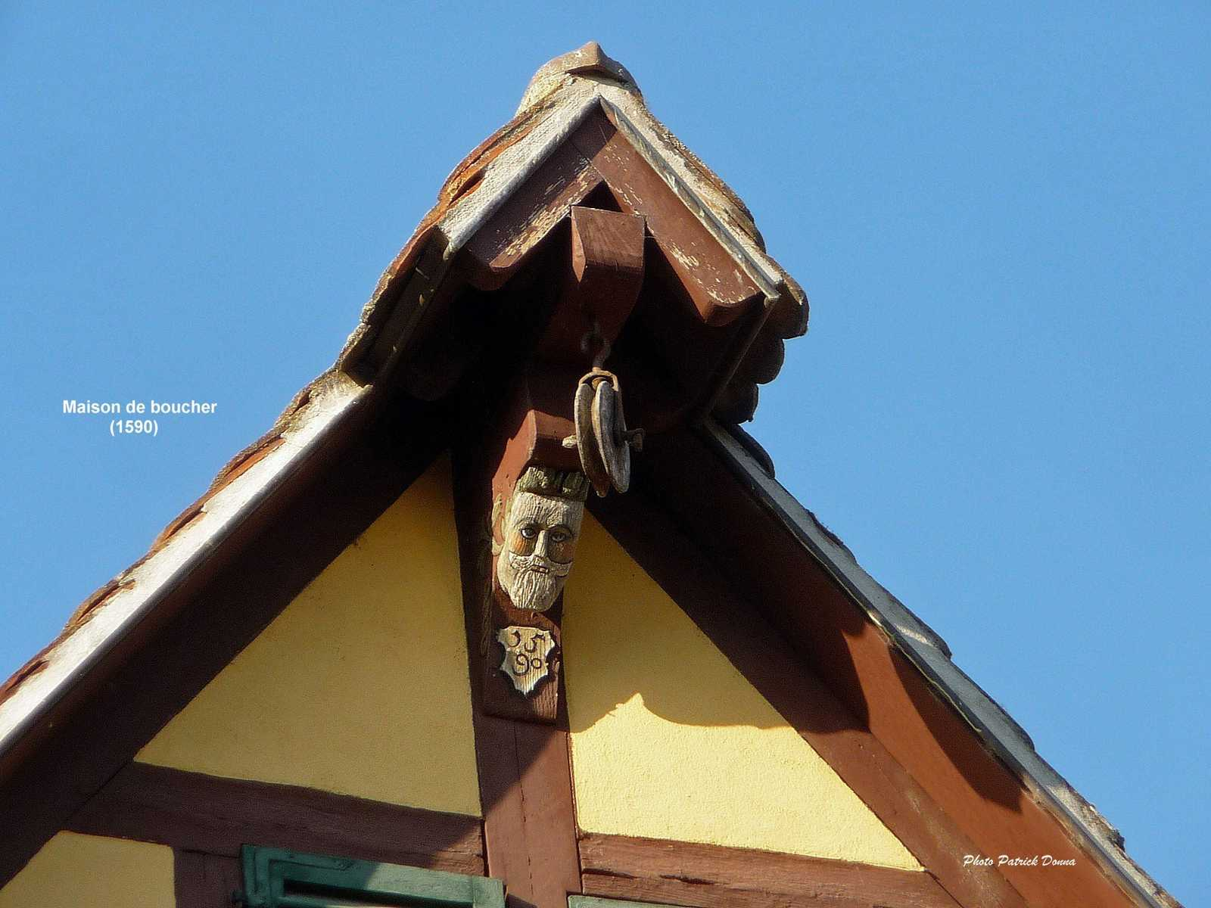

Slide 37
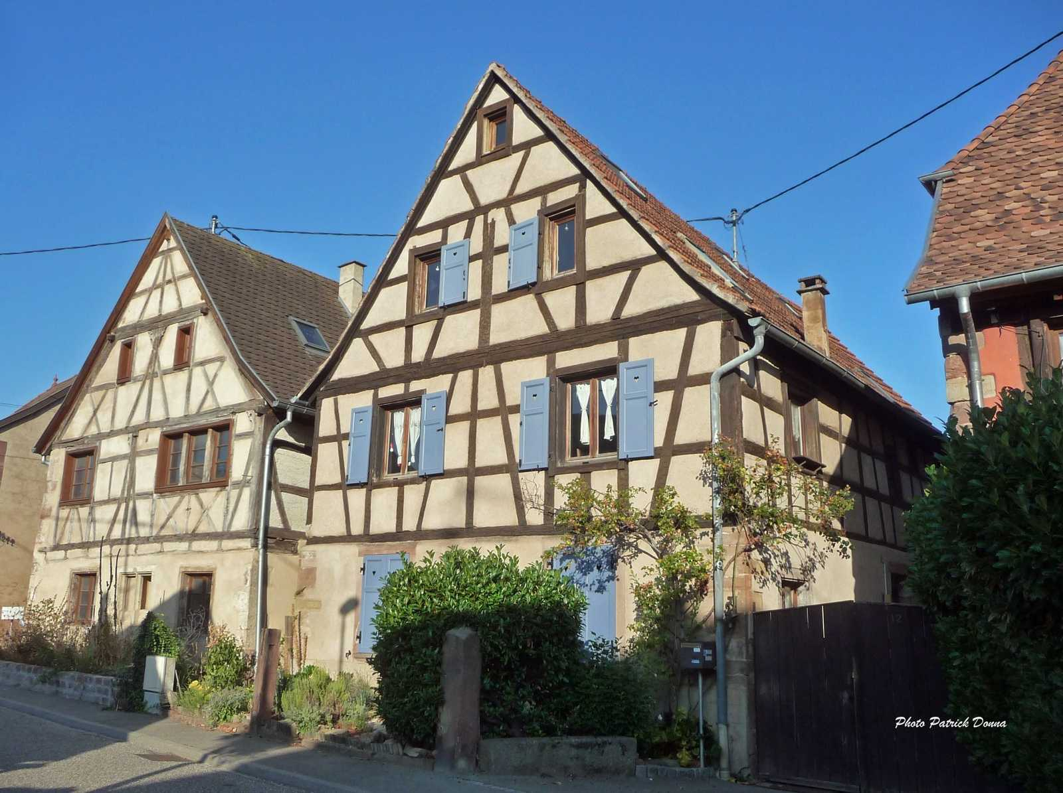

Slide 38
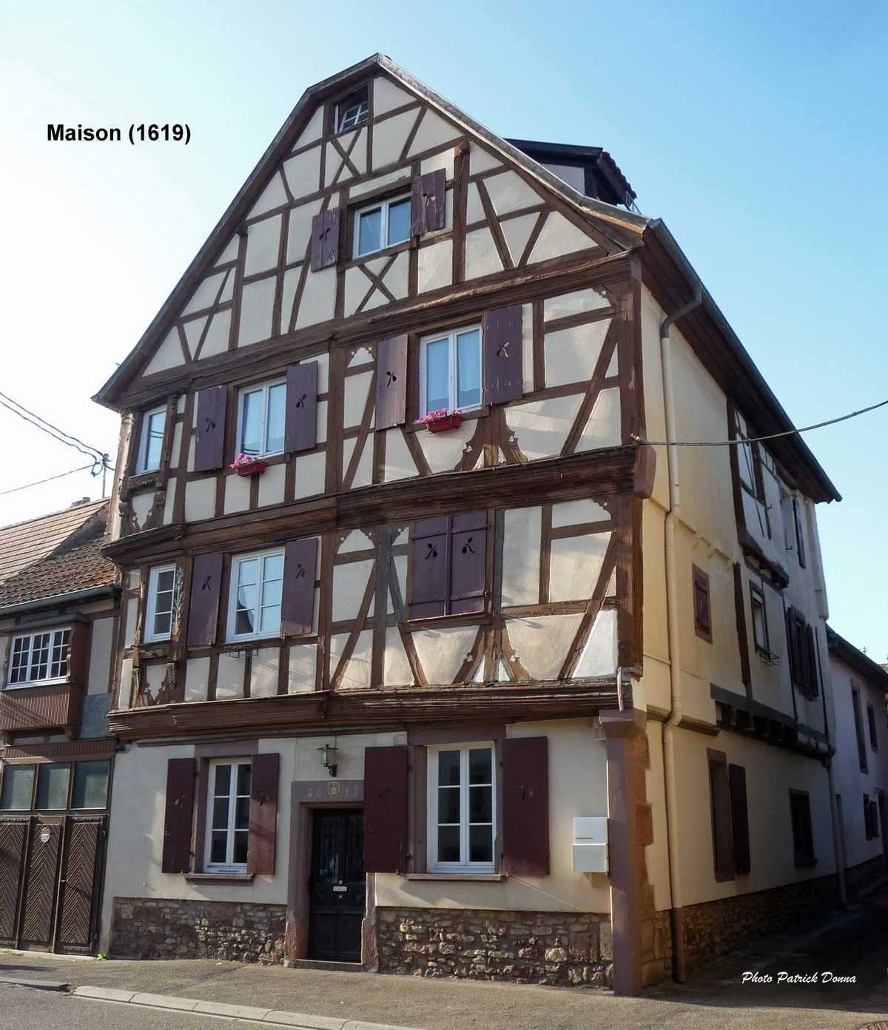

Slide 39
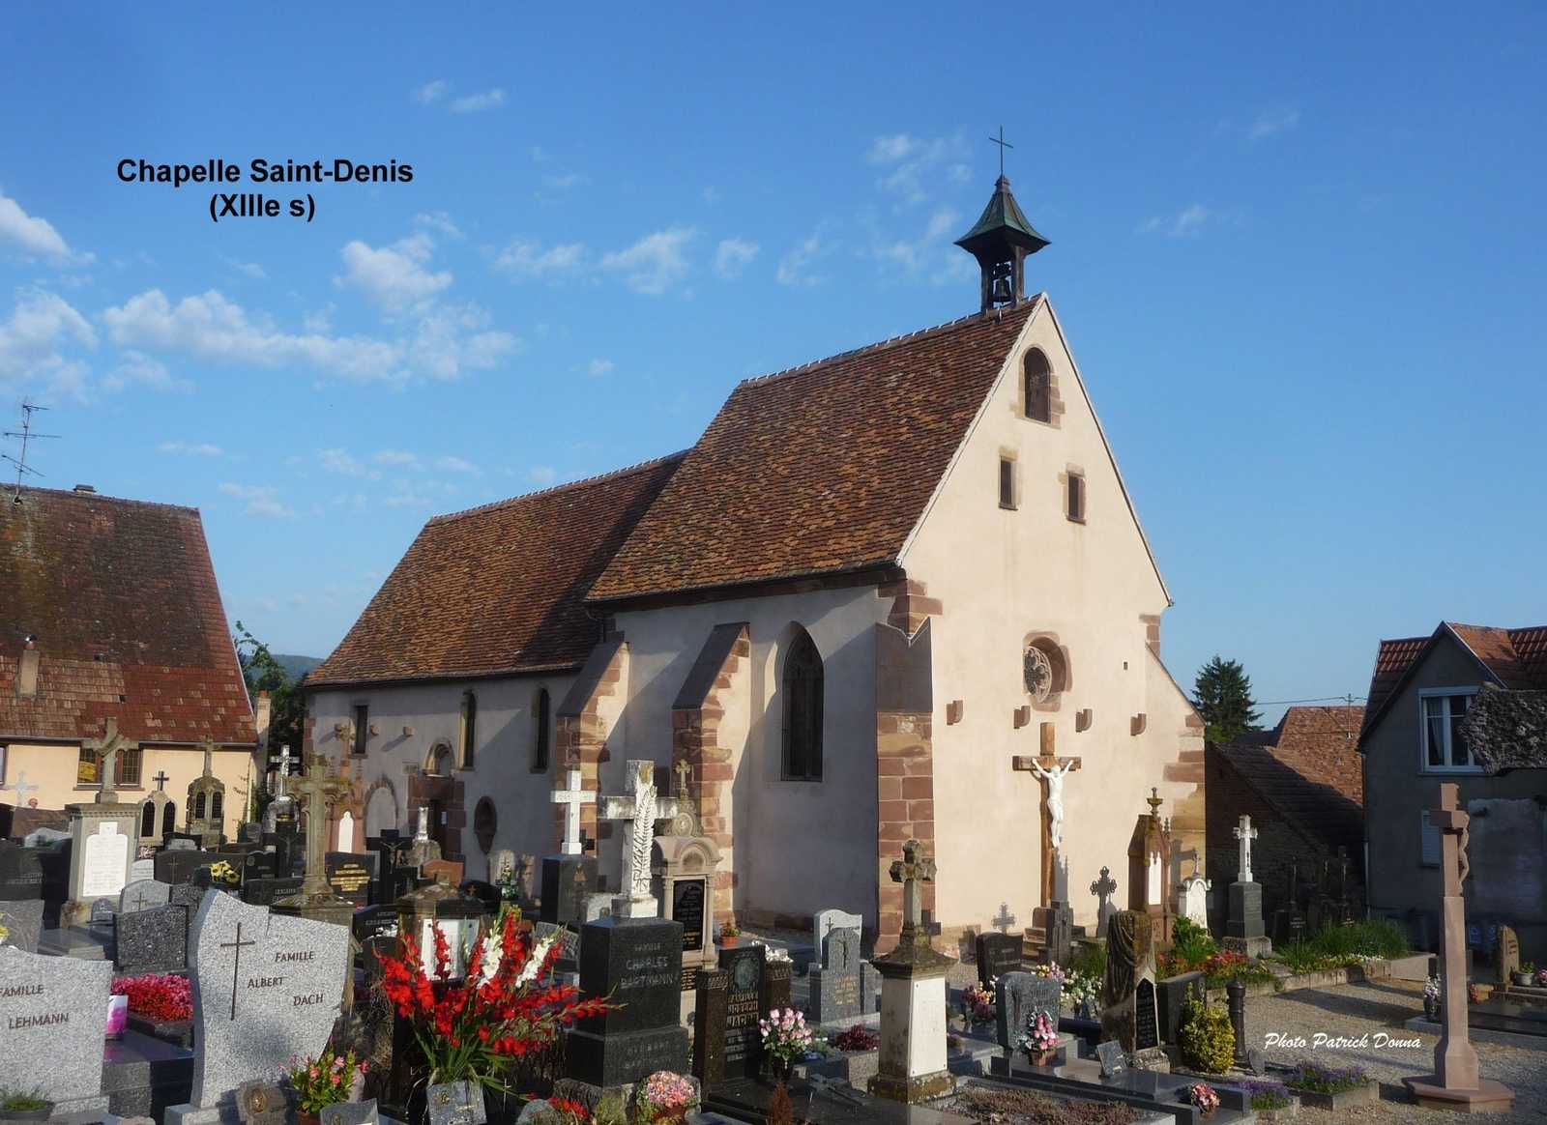

Slide 40
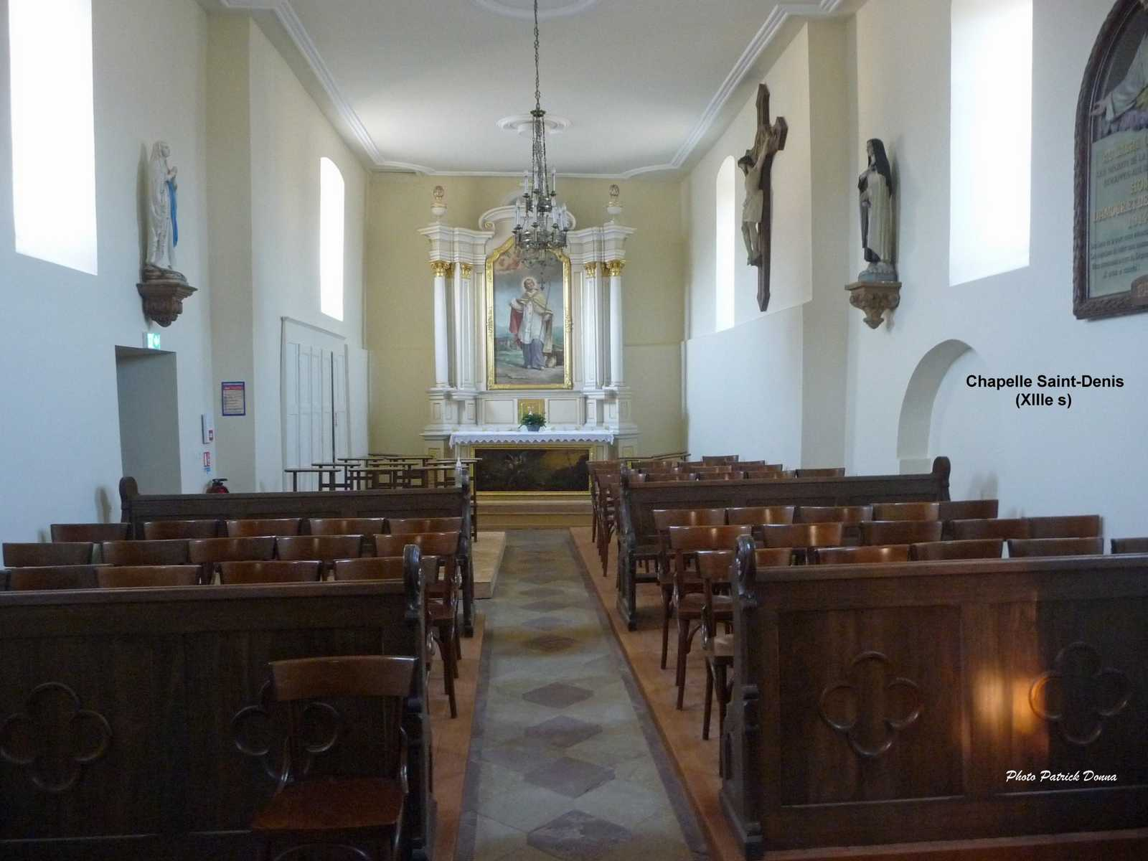

Slide 41
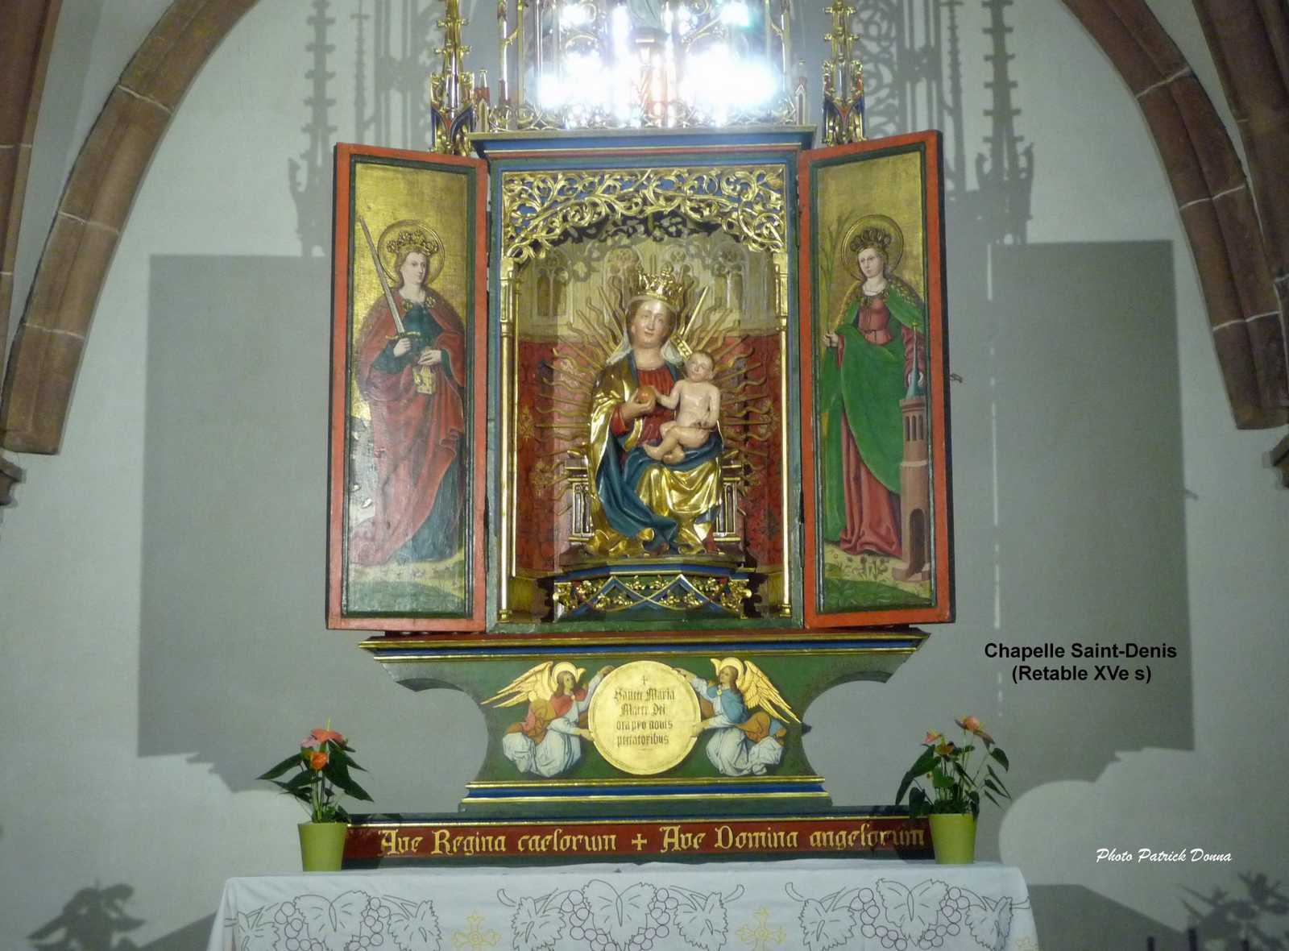

Slide 42
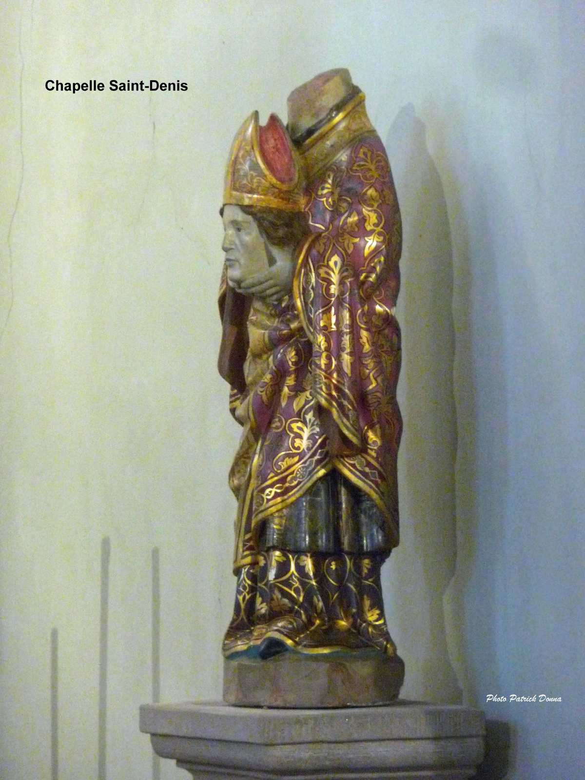

Slide 43
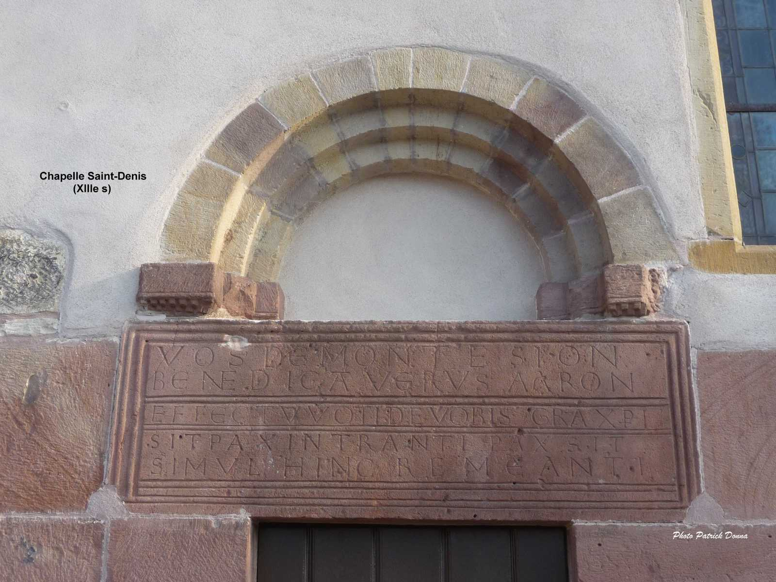

Slide 44
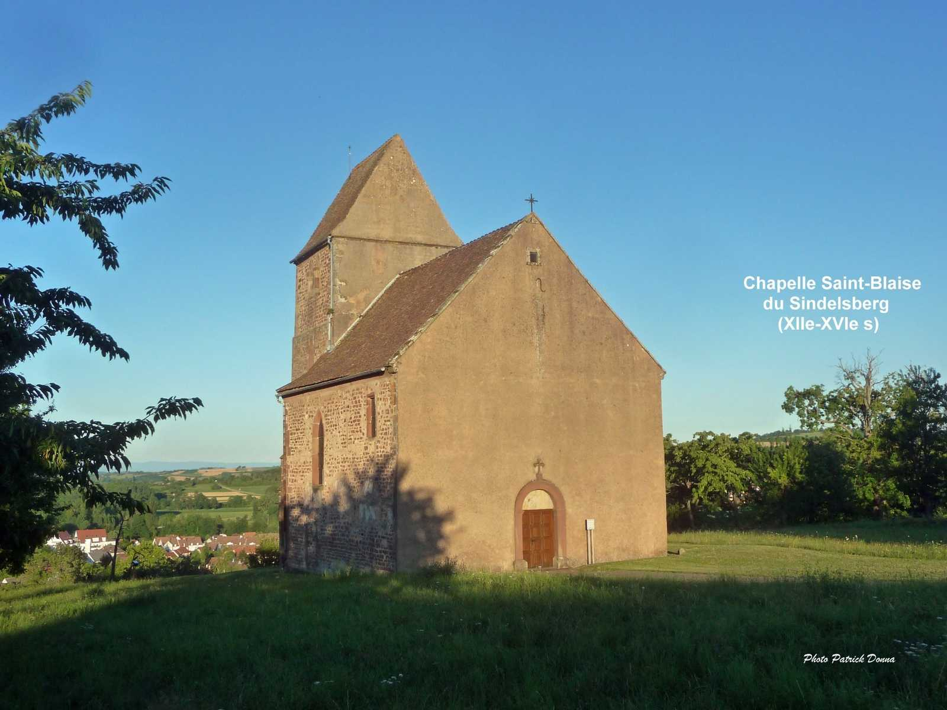

Slide 45
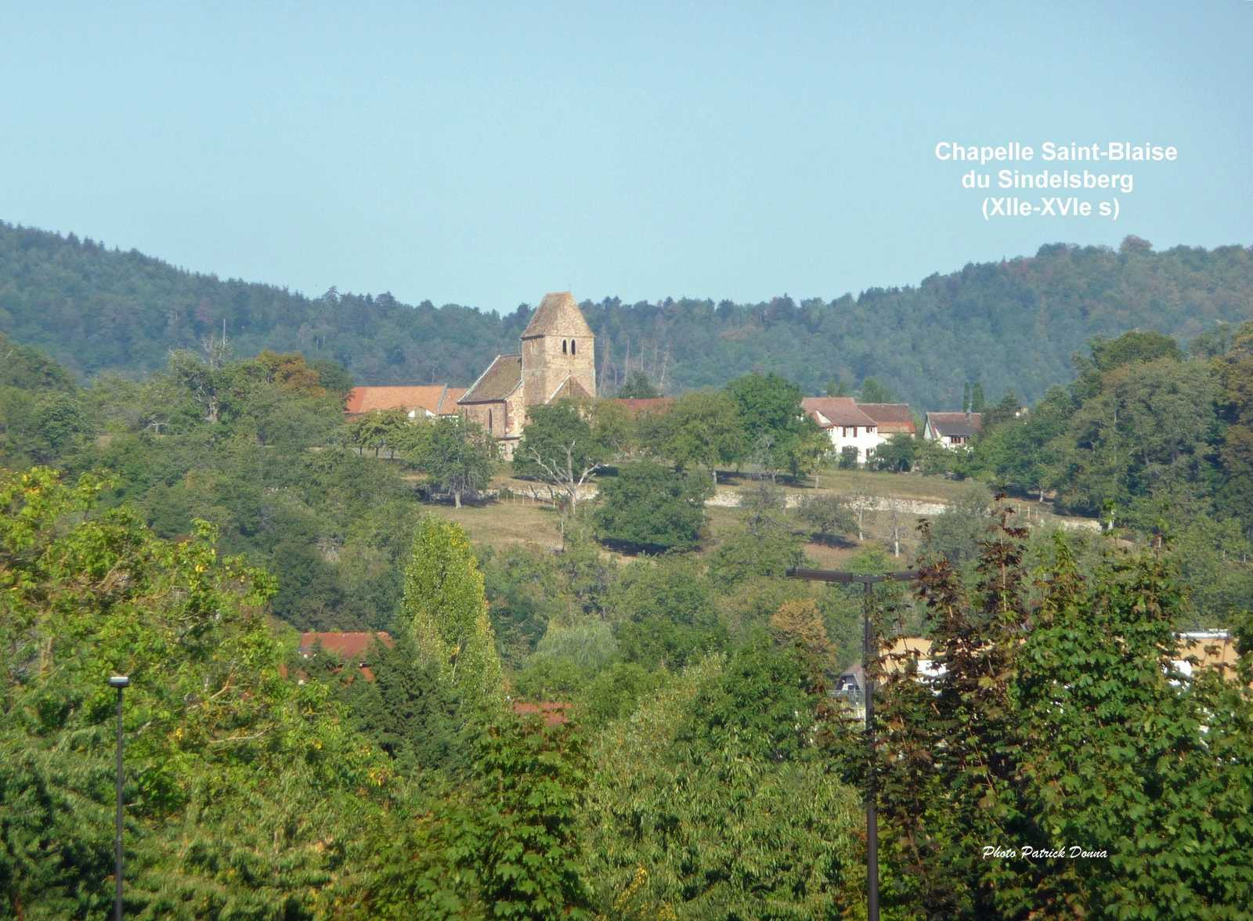

Slide 46

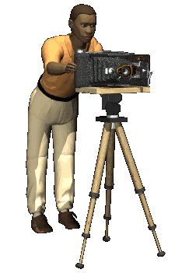



Musique traditionnelle
Internet
2280
Création
19.11.2024

